Slide 1

Republikové vyhodnocení literární a výtvarné soutěže
„Požární ochrana očima dětí a mládeže“
Přibyslav 2019

Slide 2
Kategorie literární
L 1 - žáci 3. – 5. ročníku ZŠ
L 2 - žáci 6. – 7. ročníku ZŠ a 1. – 2. ročníku osmiletých
gymnázií
L 3 - žáci 8. – 9. ročníku ZŠ, 3. – 4. ročníku osmiletých
gymnázií a 1. – 2. ročníku šestiletých gymnázií
L 4 - studenti 5. – 8. ročníku osmiletých gymnázií,
3. – 6. ročníku šestiletých gymnázií a 1. – 4. ročníku
čtyřletých gymnázií, SŠ, OU

Slide 3
Kategorie výtvarné
M 1 - mladší děti (do 5 let – v roce 2019 dovrší
5 let) – mateřské školy
M 2 - starší děti (od 5 let do ukončení docházky
v MŠ – v roce 2019 dovrší 6 a více let ) –
mateřské školy
ZŠ 1 - žáci 1. – 2. ročníku ZŠ
ZŠ 2 - žáci 3. – 5. ročníku ZŠ
ZŠ 3 - žáci 6. – 7. ročníku ZŠ a 1. – 2. ročníku
osmiletých gymnázií

Slide 4
Kategorie výtvarné
ZŠ 4 - žáci 8. – 9. ročníku ZŠ,
3. – 4. ročníku osmiletých gymnázií,
1. – 2. ročníku šestiletých gymnázií
studenti 5. – 8. ročníku osmiletých gymnázií,
3. – 6. ročníku šestiletých gymnázií,
1. – 4. ročníku čtyřletých gymnázií SŠ a OU
K 1 - pro děti s více tělesnými vadami 6 – 10 let
K 2 - pro děti a mládež s více tělesnými vadami 11 – 18 let
ZUŠ 1 - žáci základních uměleckých škol ve věku 6–10 let
ZUŠ 2 - žáci základních uměleckých škol ve věku 11–15 let

Slide 5
KATEGORIE zpracované digitální technologií
DT 1 - žáci 8. – 9. ročníku ZŠ, 3. – 4. ročníku
osmiletých gymnázií, 1. – 2. ročníku
šestiletých gymnázií
DT 2 - studenti 5. – 8. ročníku osmiletých gymnázií,
3. – 6. ročníku šestiletých gymnázií,
1. – 4. ročníku čtyřletých gymnázií, SŠ a OU

Slide 6
SDRUŽENÍ HASIČŮ
ČECH, MORAVY a SLEZSKA

Slide 7
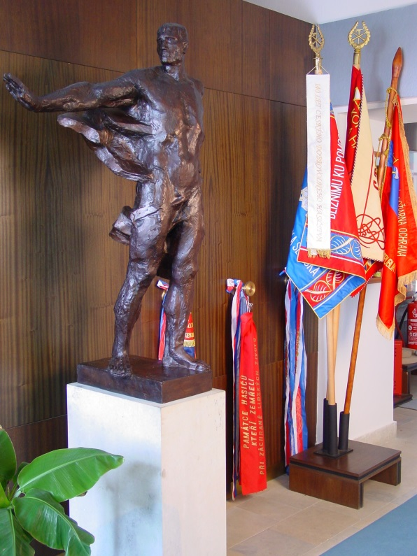

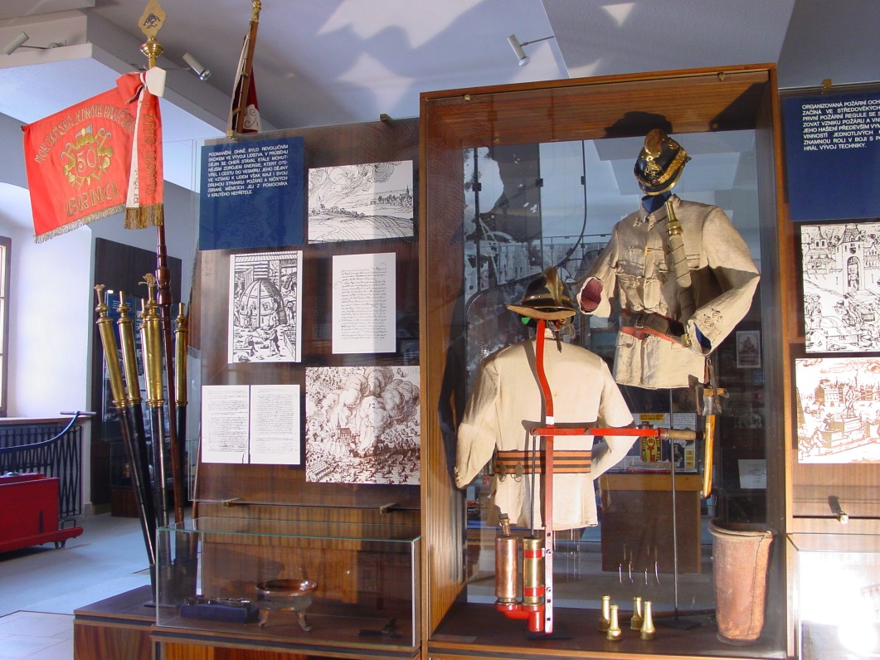
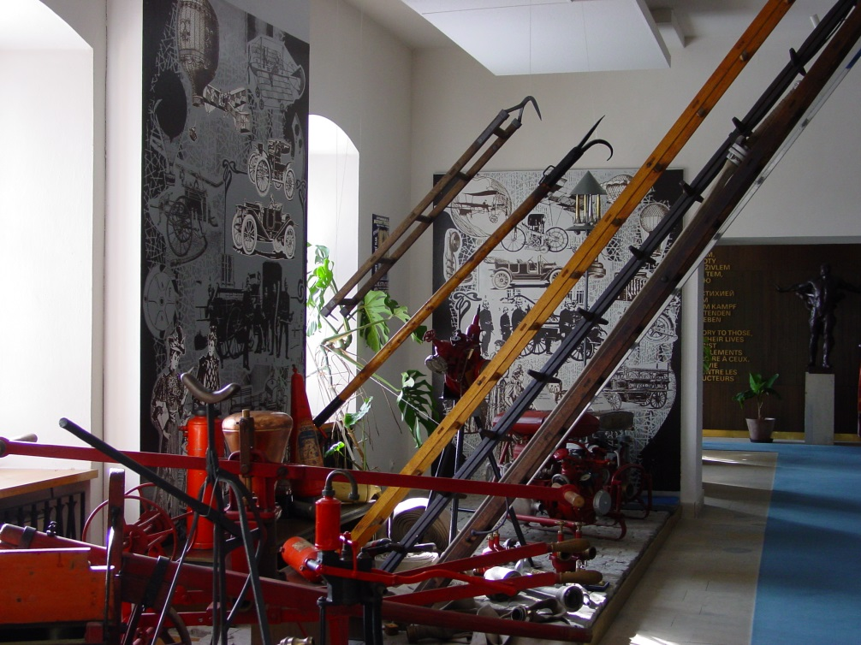
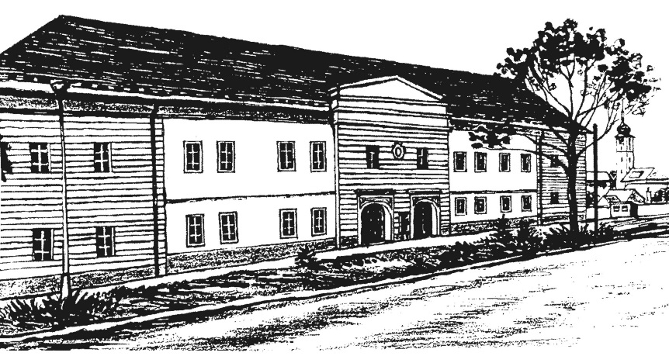

Slide 8



Slide 9
Část Literární - L 4
3. místo Markéta VOCŮ
s prací nazvanou „NEOHROŽENÝ v OHROŽENÍ“
2. místo Michaela FIALOVÁ
s prací nazvanou „STRÁŽNÝ ANDĚL“
1. místo Lenka NEDĚLKOVÁ
s prací pod názvem „CHCI JEN VĚDĚT PROČ“

Slide 10
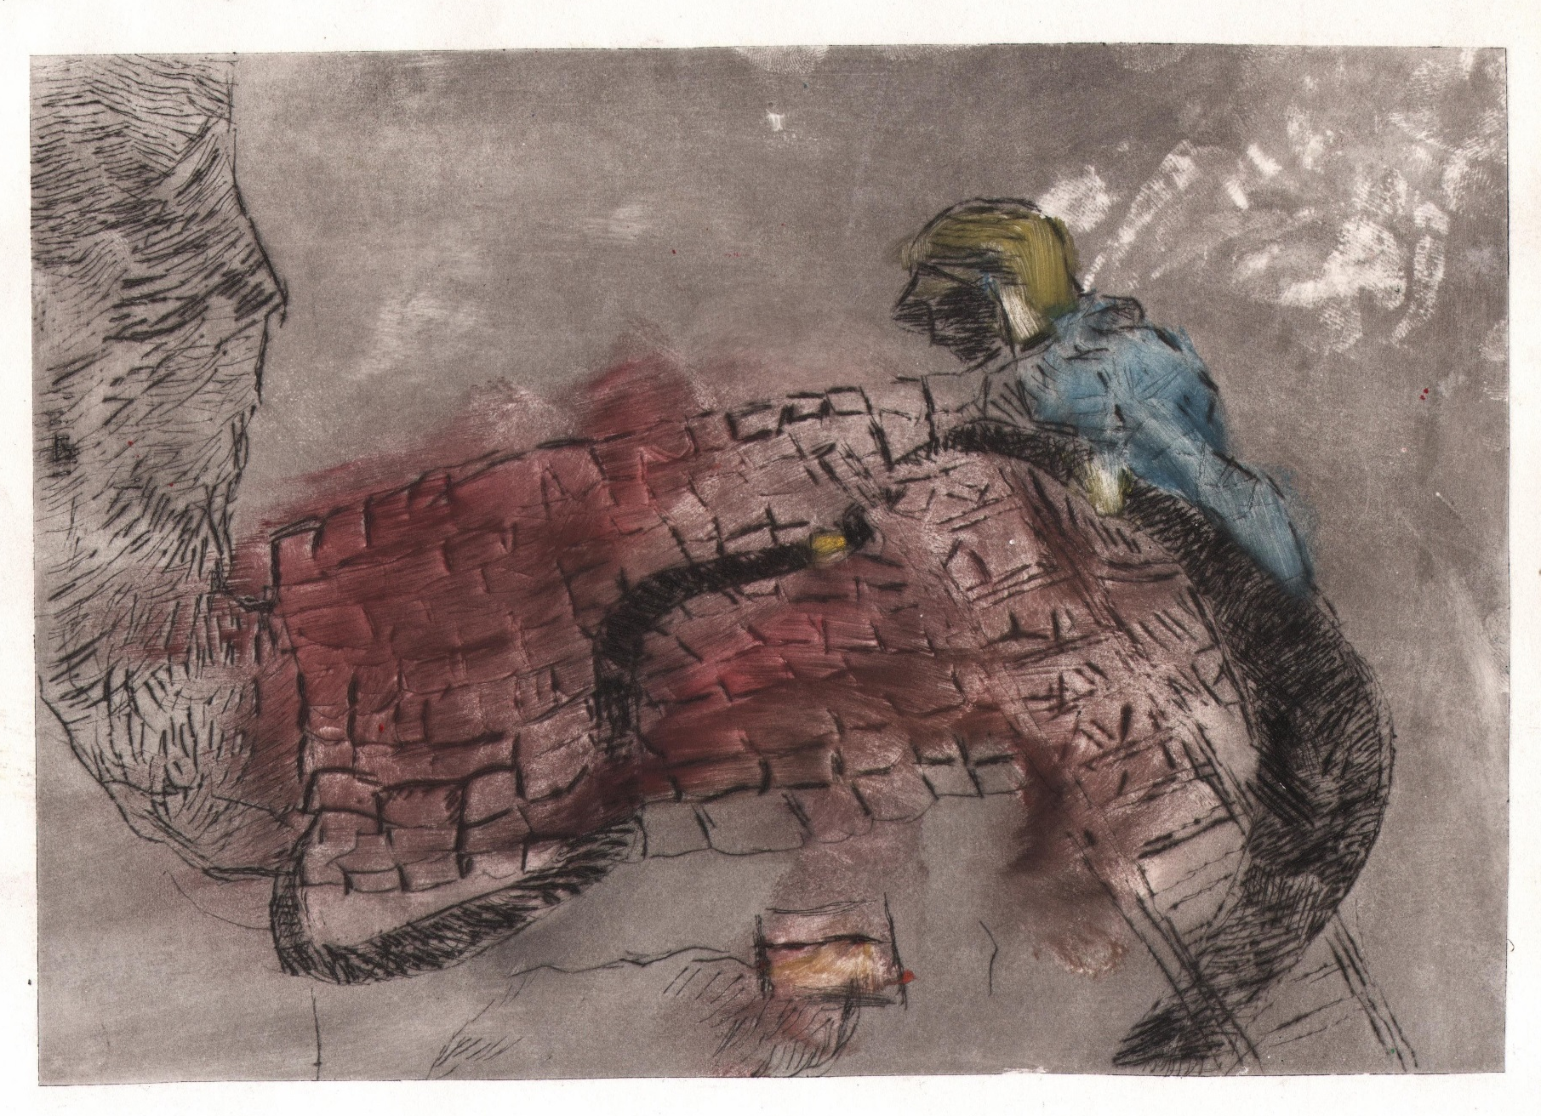
Část výtvarná – ZUŠ 2
Filip JANOŠEC 3. místo

Slide 11
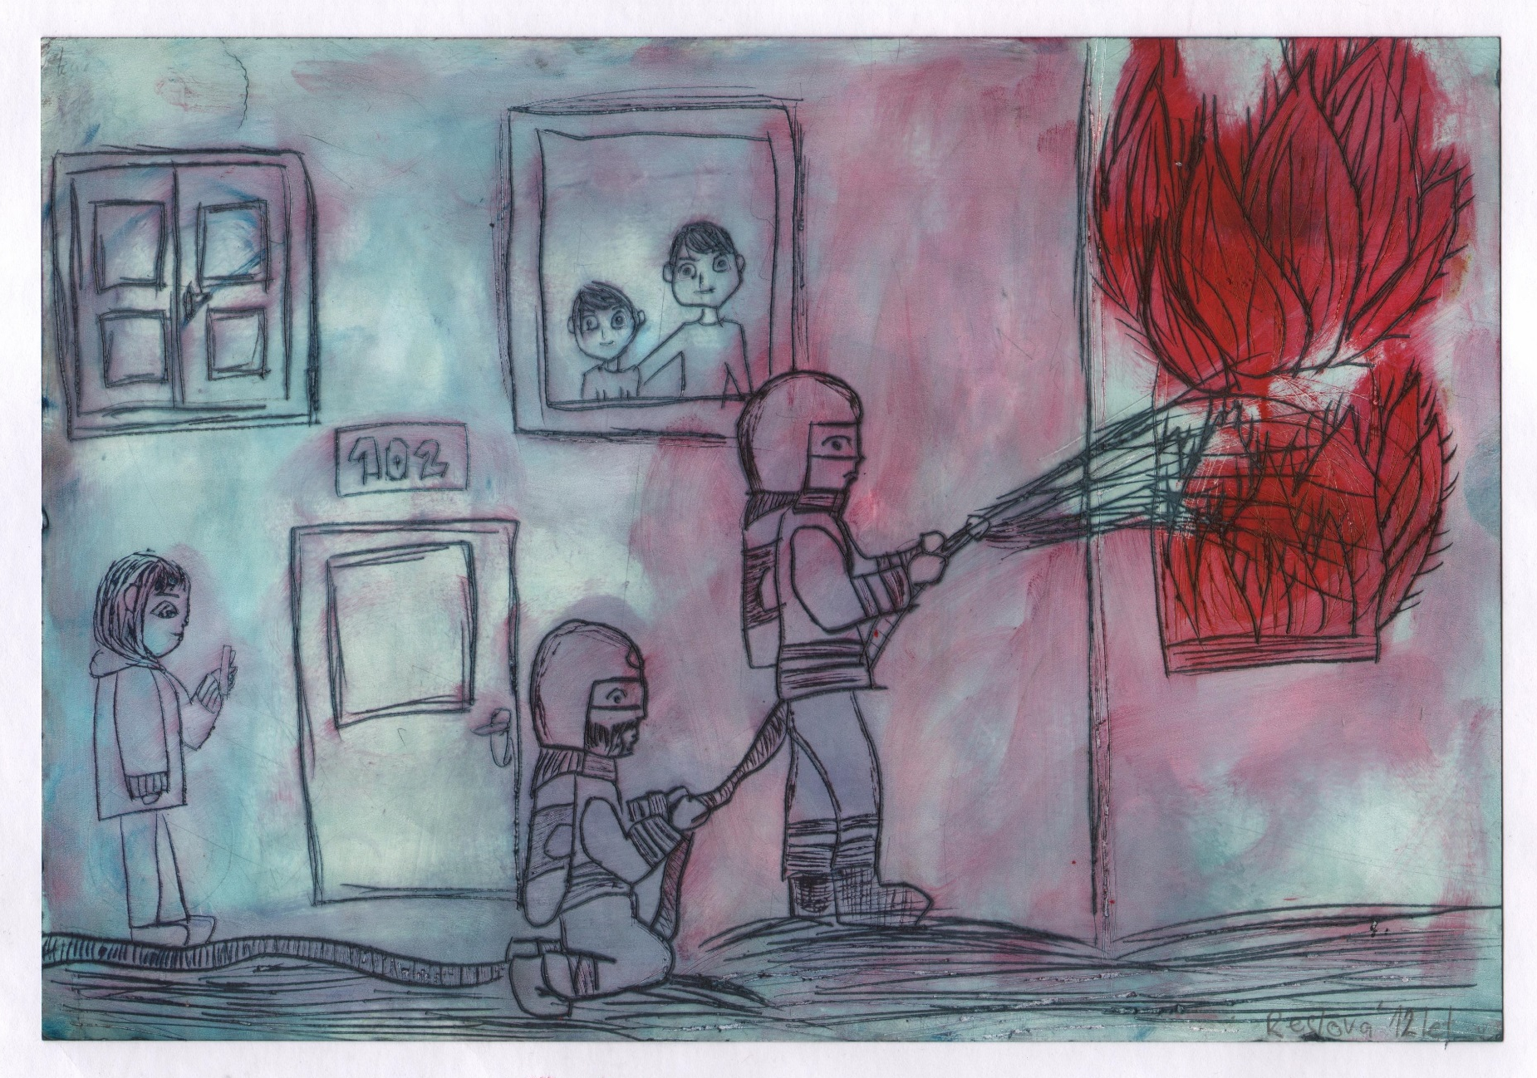
Část výtvarná – ZUŠ 2
Karolína RESLOVÁ 2. místo

Slide 12
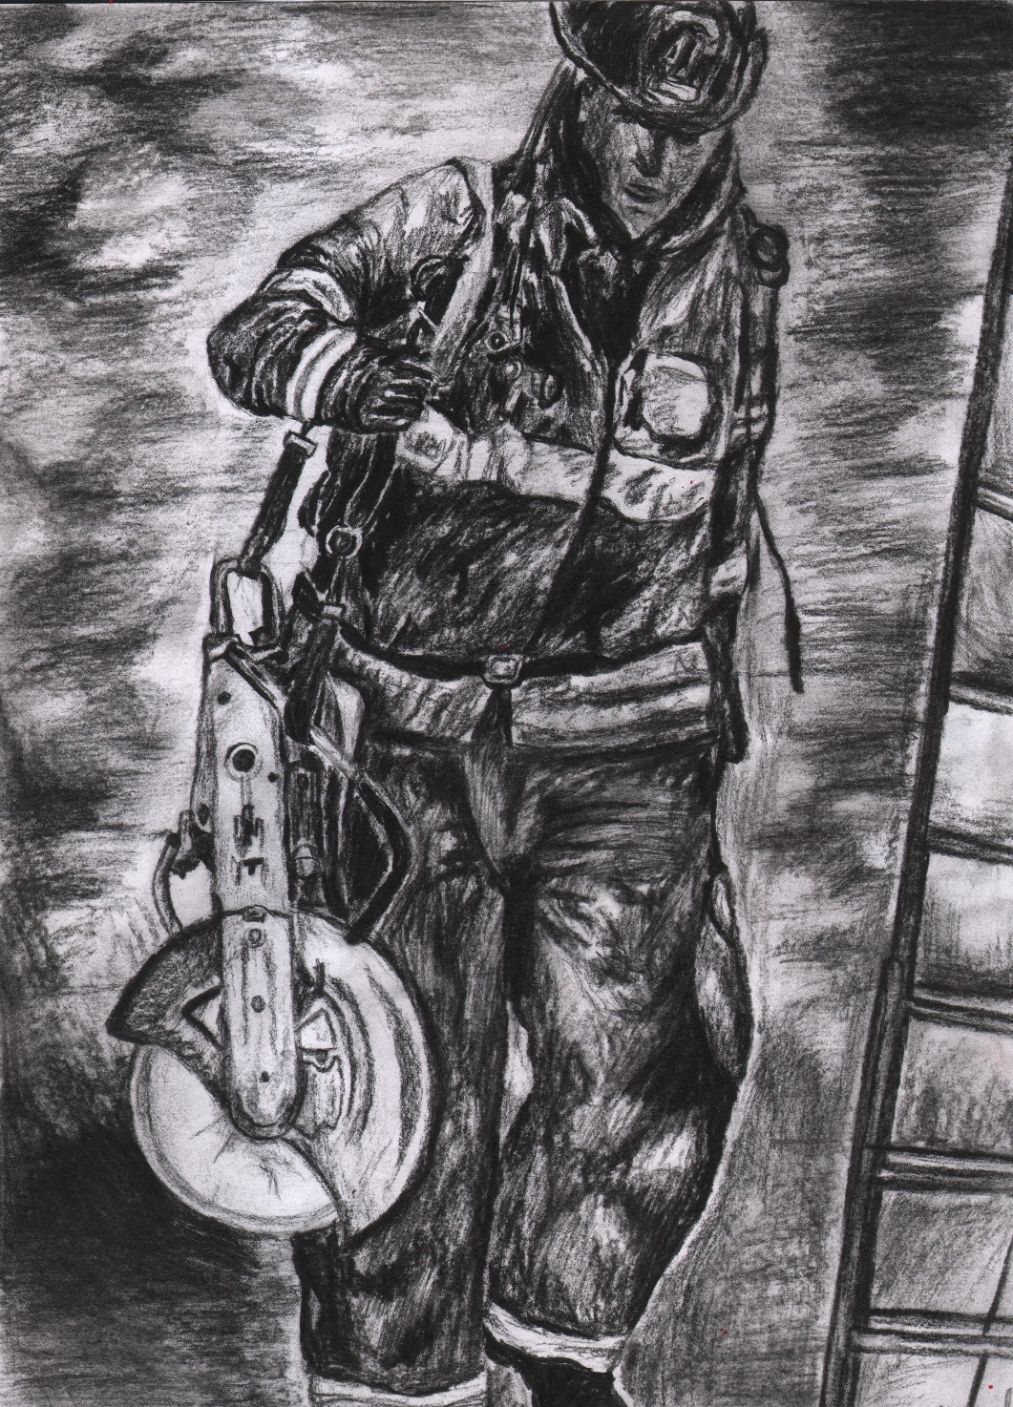
Část výtvarná – ZUŠ 2
Klára
JAHODOVÁ
1. místo

Slide 13
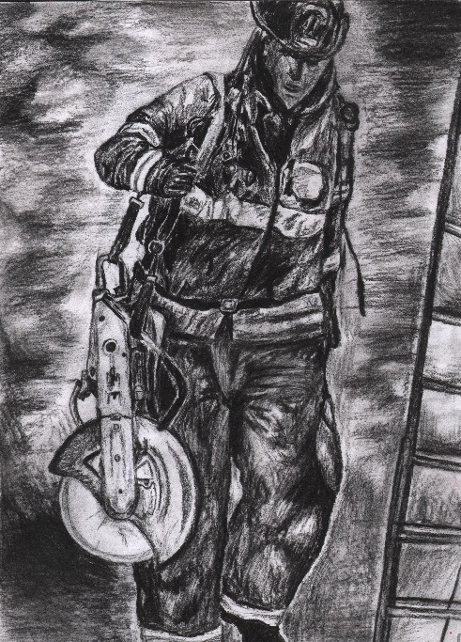


BLAHOPŘEJEME
Klára JAHODOVÁ – 1. místo
Karolína RESLOVÁ – 2. místo
Filip JANOŠEC – 3. místo

Slide 14
Část Literární - L 3
3. místo NEOBSAZENO
2. místo Sandra FRANTOVÁ
s prací nazvanou „ OHEŇ JE DOBRÝ SLUHA, ALE ZLÝ PÁN“
1. místo Kateřina JOMBÍKOVÁ
s prací nazvanou „TEMNÝ DEN“

Slide 15

Digitální technika - DT 2
3. místo Monika CHALOUPKOVÁ
2. místo Silvie JOSEFÍKOVÁ
1. místo Adéla ŠMEJDOVÁ

Slide 16
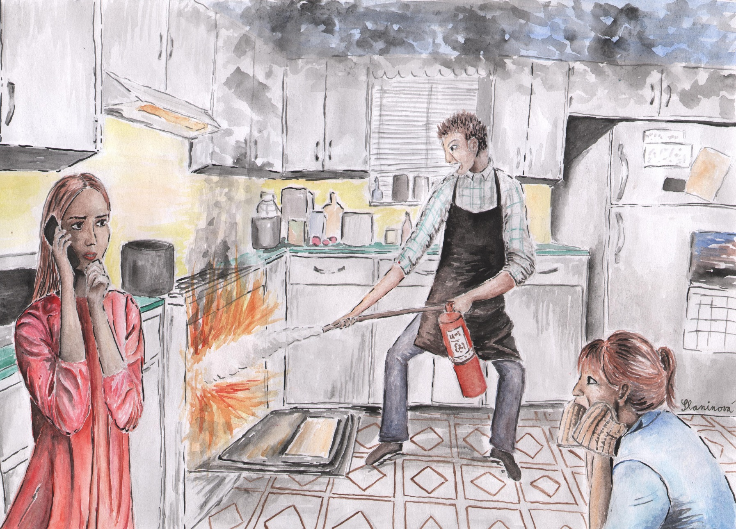
Část výtvarná – ZŠ 4
Karolína SLANINOVÁ - 3. místo

Slide 17
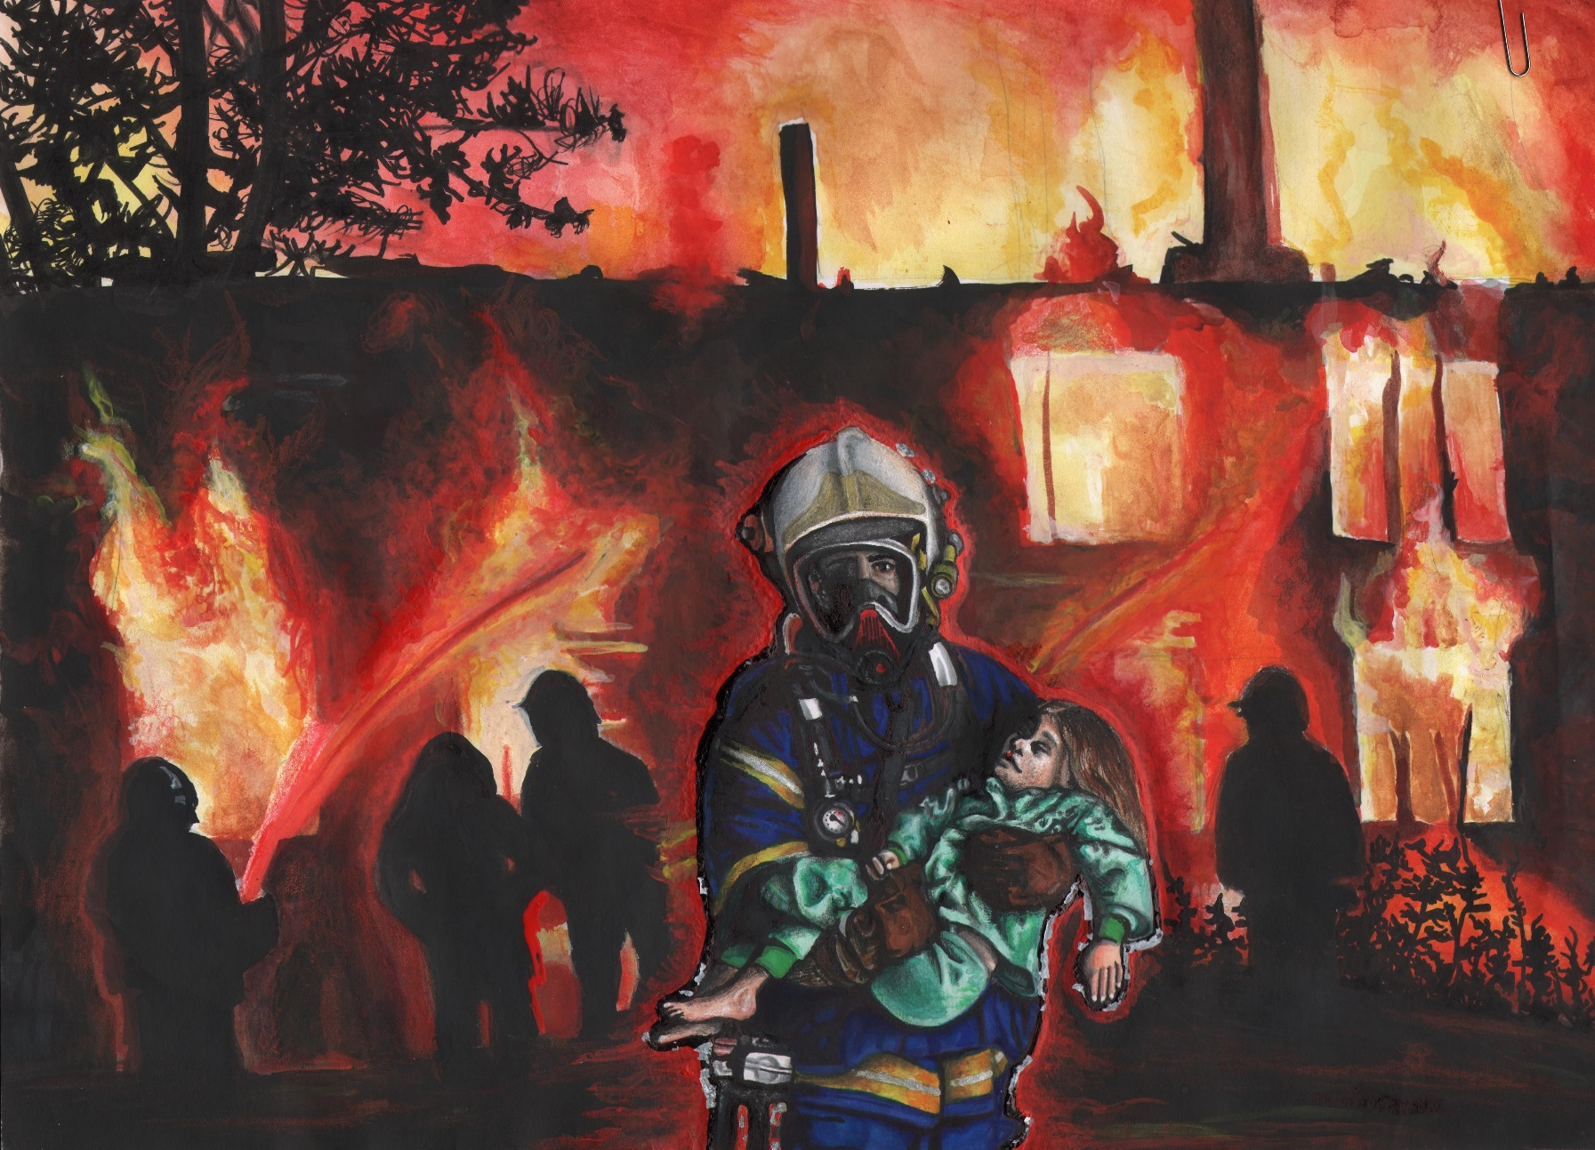
Část výtvarná – ZŠ 4
Tereza KUKALOVÁ - 2. místo

Slide 18
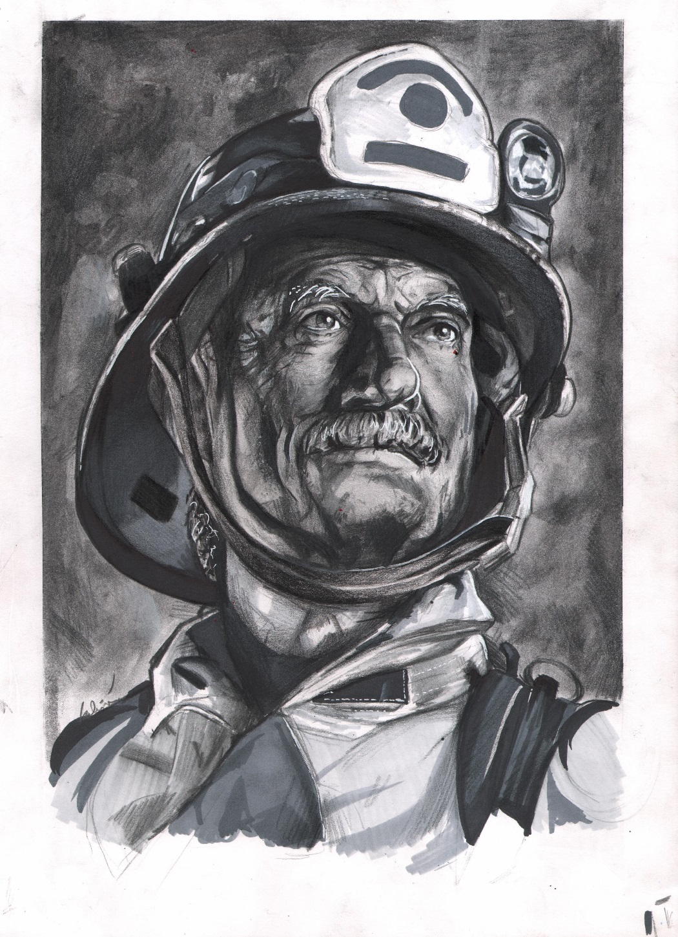
Část výtvarná – ZŠ 4
Veronika
KALINOVÁ
1. místo

Slide 19



BLAHOPŘEJEME
Veronika KALINOVÁ – 1. místo
Tereza KUKALOVÁ – 2. místo
Karolína SLANINOVÁ - 3. místo

Slide 20
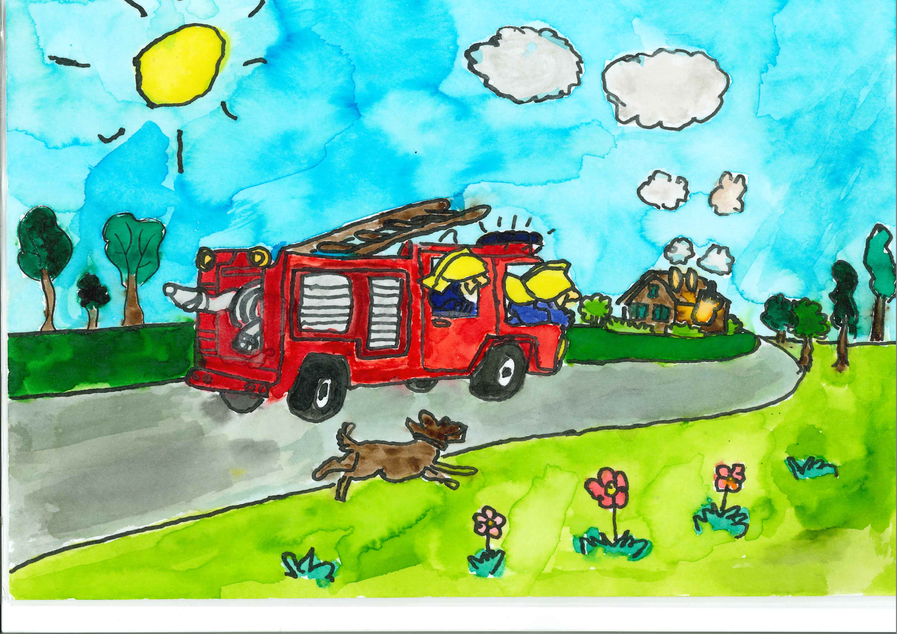
Část výtvarná – K 2
Jan CHROMÝ 3. místo

Slide 21
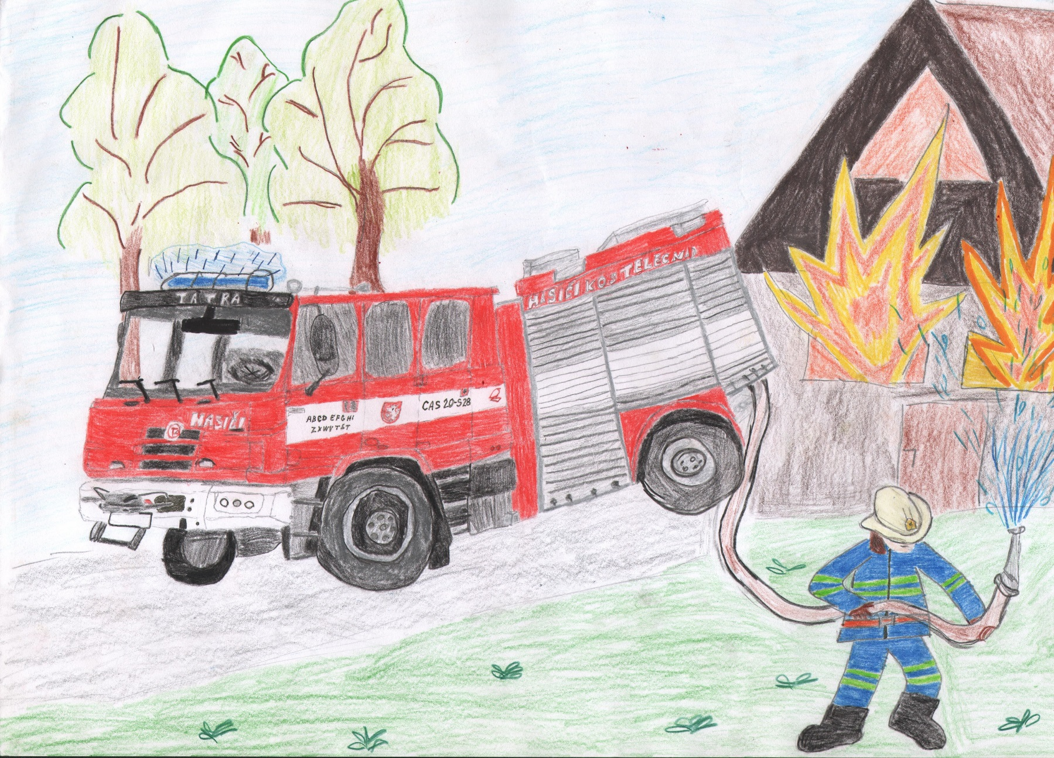
Část výtvarná – K 2
Eliška PRACHAŘOVÁ 2. místo

Slide 22
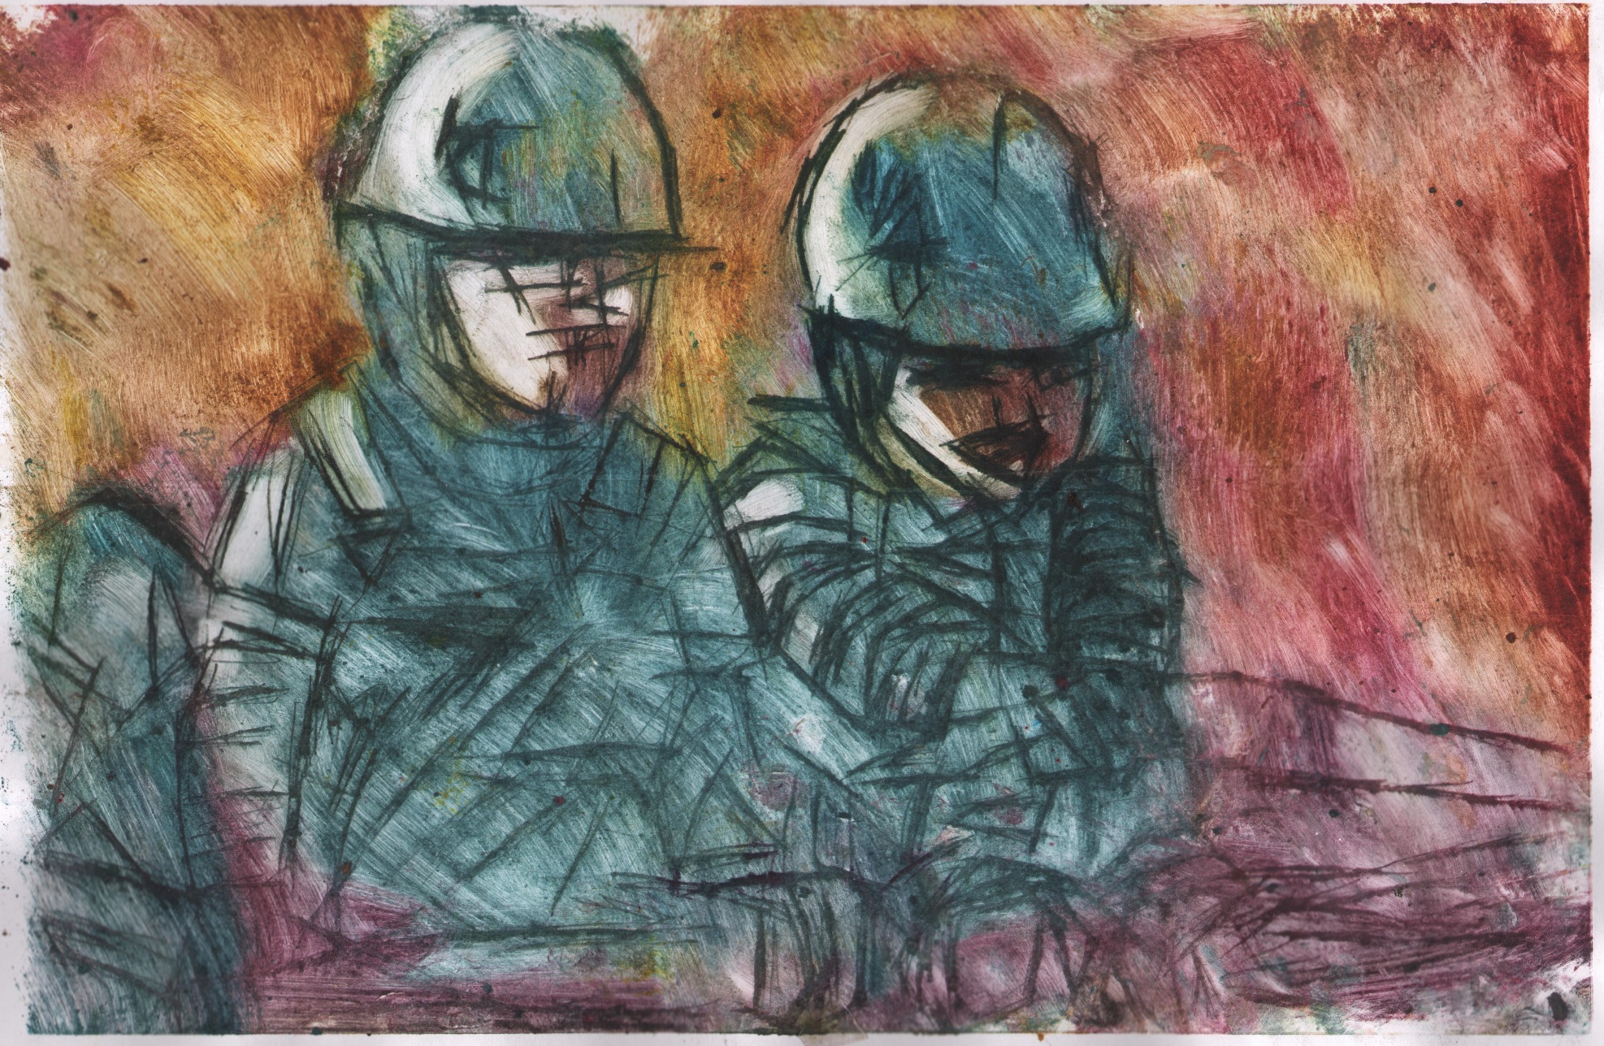
Část výtvarná – K 2
Jitka ROTOVÁ 1. místo

Slide 23



BLAHOPŘEJEME
Jitka ROTOVÁ 1. místo
Eliška PRACHAŘOVÁ 2. místo
Jan CHROMÝ 3. místo

Slide 24
Digitální technika - DT 1
3. místo Klára VAŇKOVÁ
2. místo Zuzana PETRÁŠOVÁ
1. místo Jakub DRAHOŠ

Slide 25
Část Literární - L 2
3. místo Marek HANUS
s prací nazvanou „SVATÝ FLORIÁN“
2. místo Veronika ZEMANOVÁ
s prací „HASIČI ZASAHUJÍ„
1. místo Šimon SIMONIDES
s prací nazvanou „POŽÁR V PAVLOVCÍCH“

Slide 26
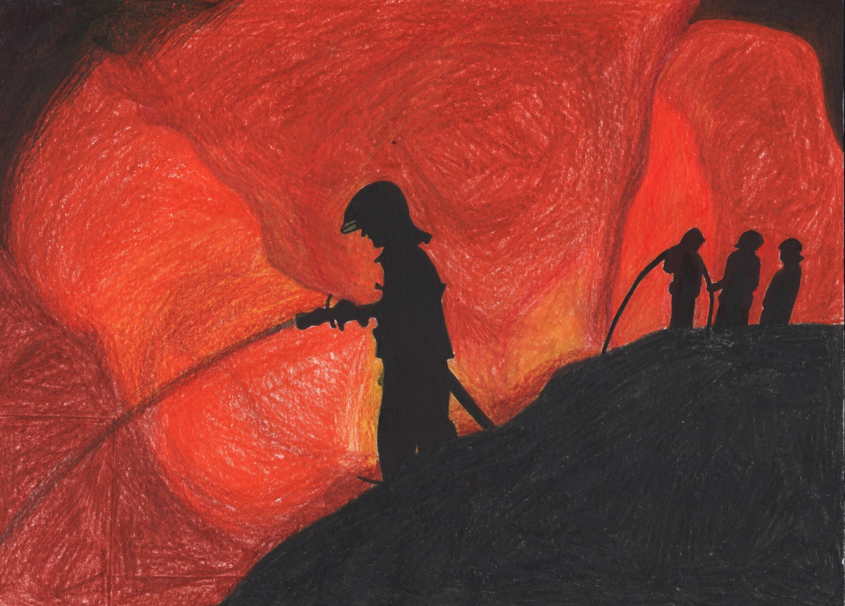
Část výtvarná – ZŠ 3
Anna ČECHOVÁ - 3. místo

Slide 27
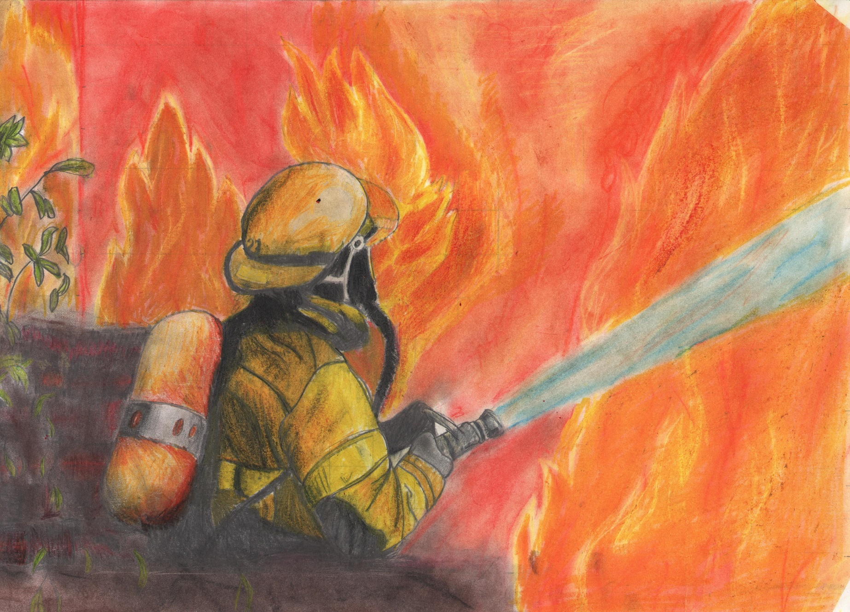
Část výtvarná – ZŠ 3
Andrea NĚMCOVÁ - 2. místo

Slide 28
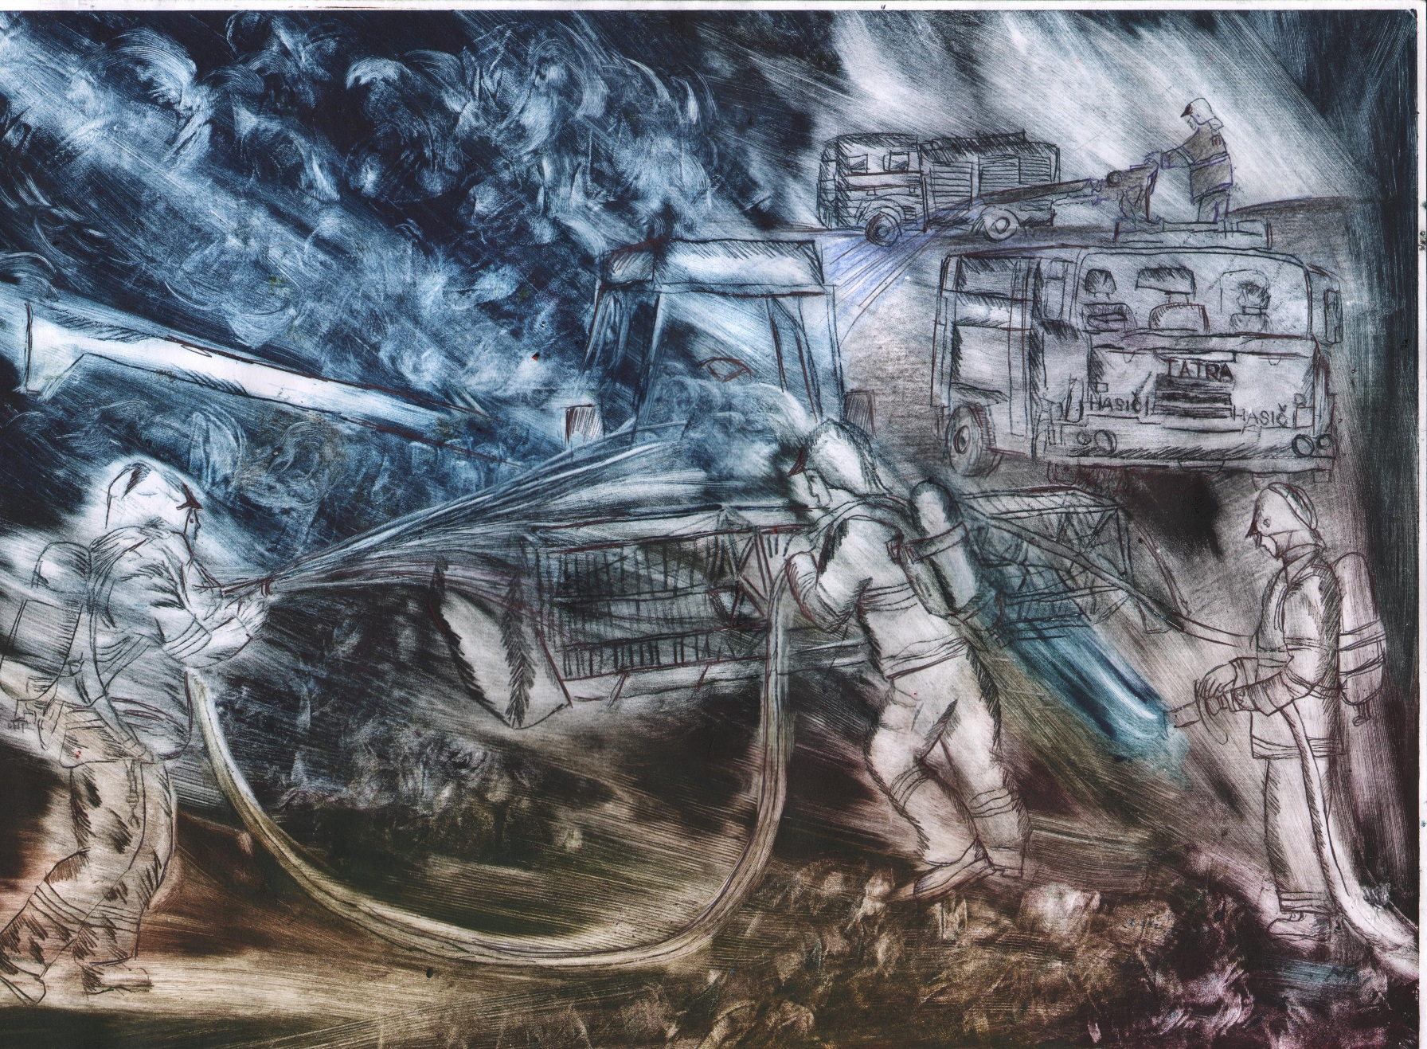
Část výtvarná – ZŠ 3
Robert HOPJAN - 1. místo

Slide 29



BLAHOPŘEJEME
Robert HOPJAN 1. místo
Andrea NĚMCOVÁ 2. místo
Anna ČECHOVÁ 3. místo

Slide 30
Část Literární - L 1
3. místo Anna HORÁKOVÁ
s prací nazvanou „HASIČI JSOU POTŘEBNÍ“
2. místo Vojtěch PROKEŠ
s prací „PROČ CHCI BÝT HASIČEM“
1. místo Sára ZEZULOVÁ
s prací „NEJLEPŠÍ HASIČ“

Slide 31
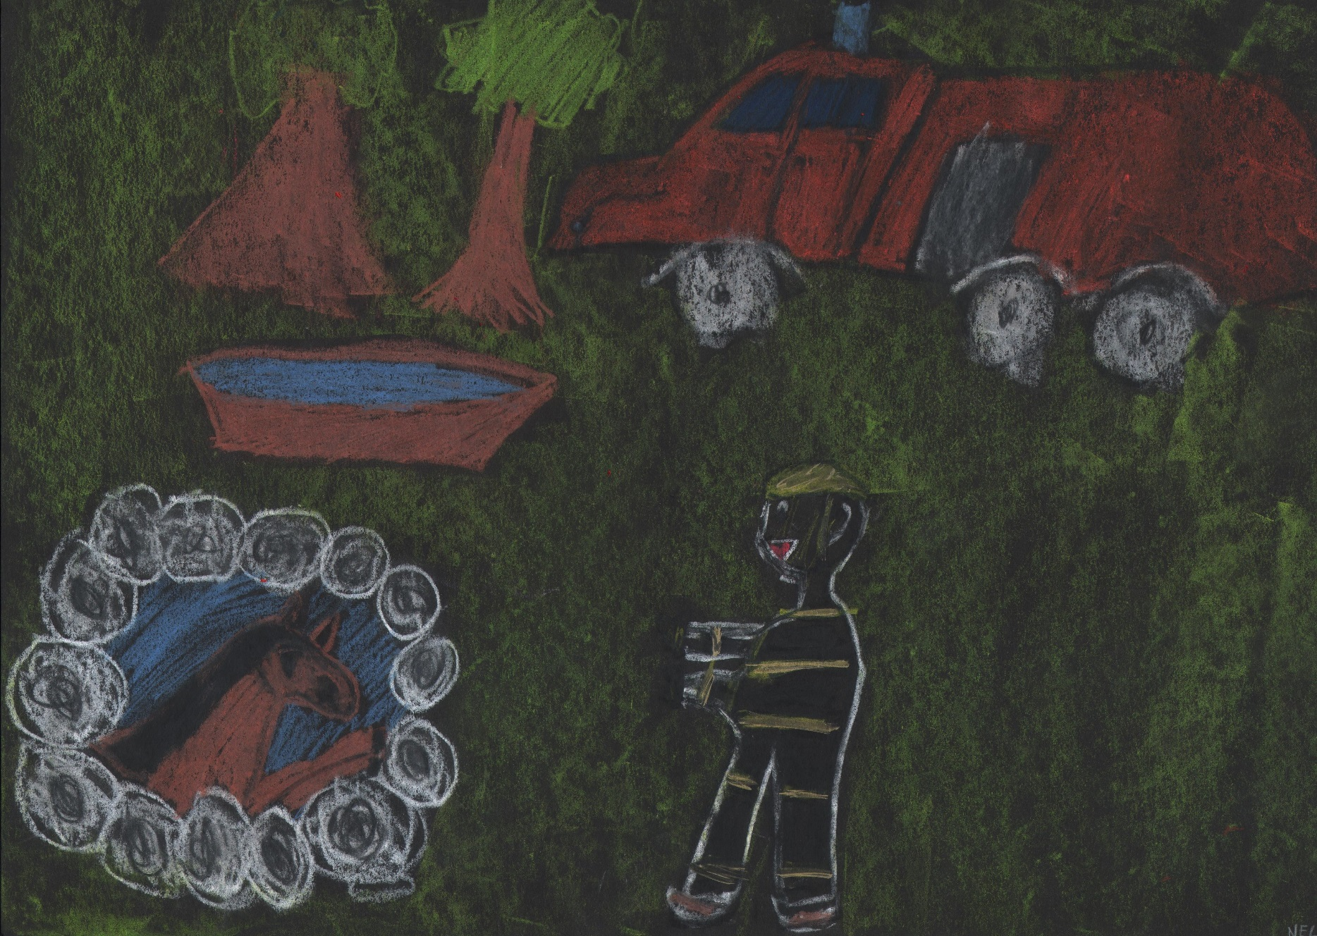
Část výtvarná – ZUŠ 1
Nela NOSKOVÁ - 3. místo

Slide 32
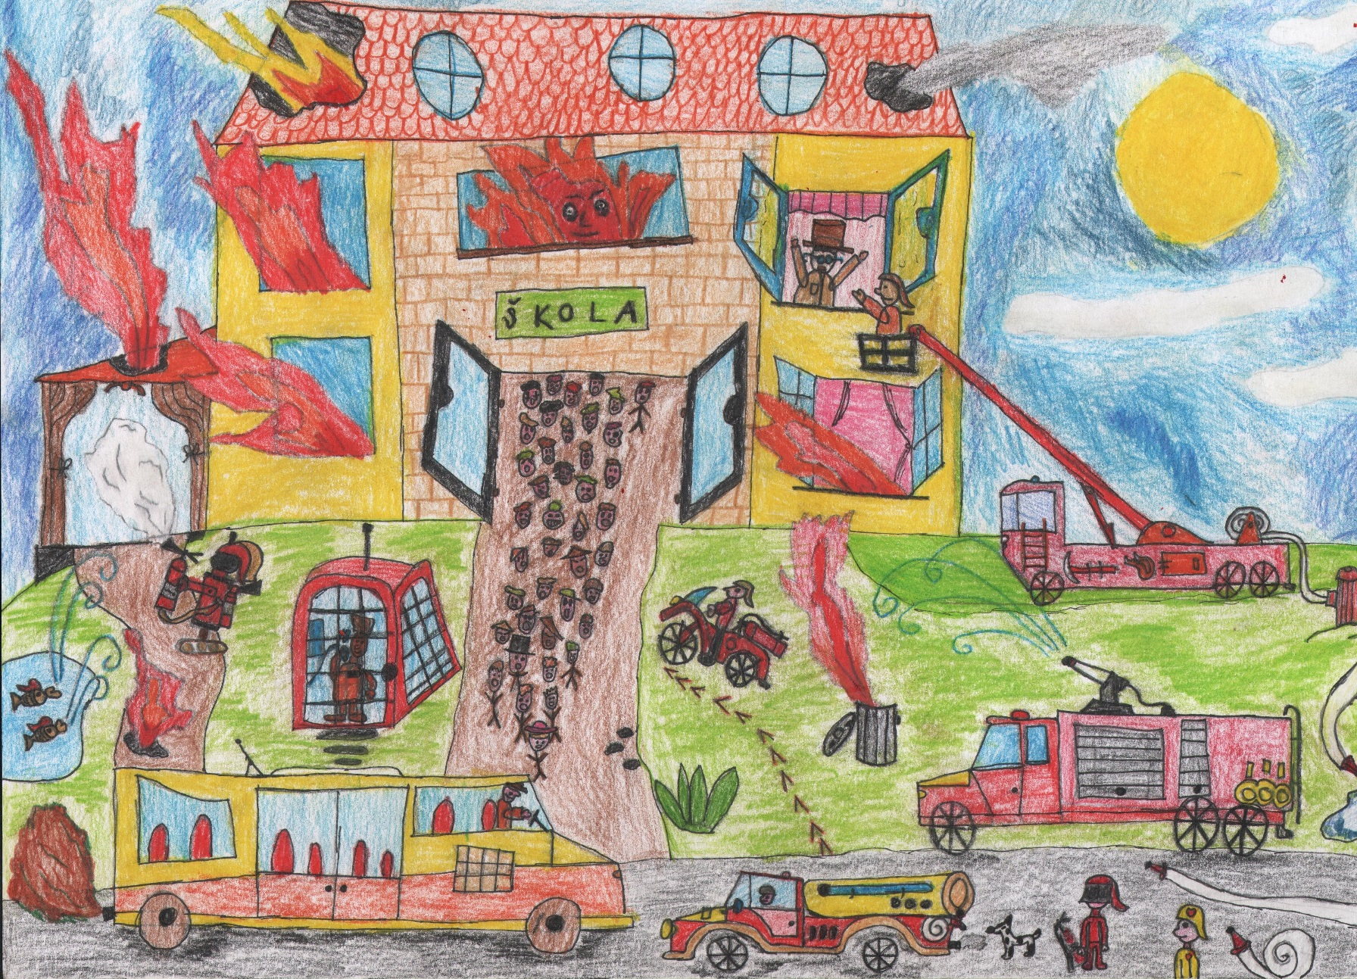
Část výtvarná – ZUŠ 1
Ondřej BÍLEK - 2. místo

Slide 33
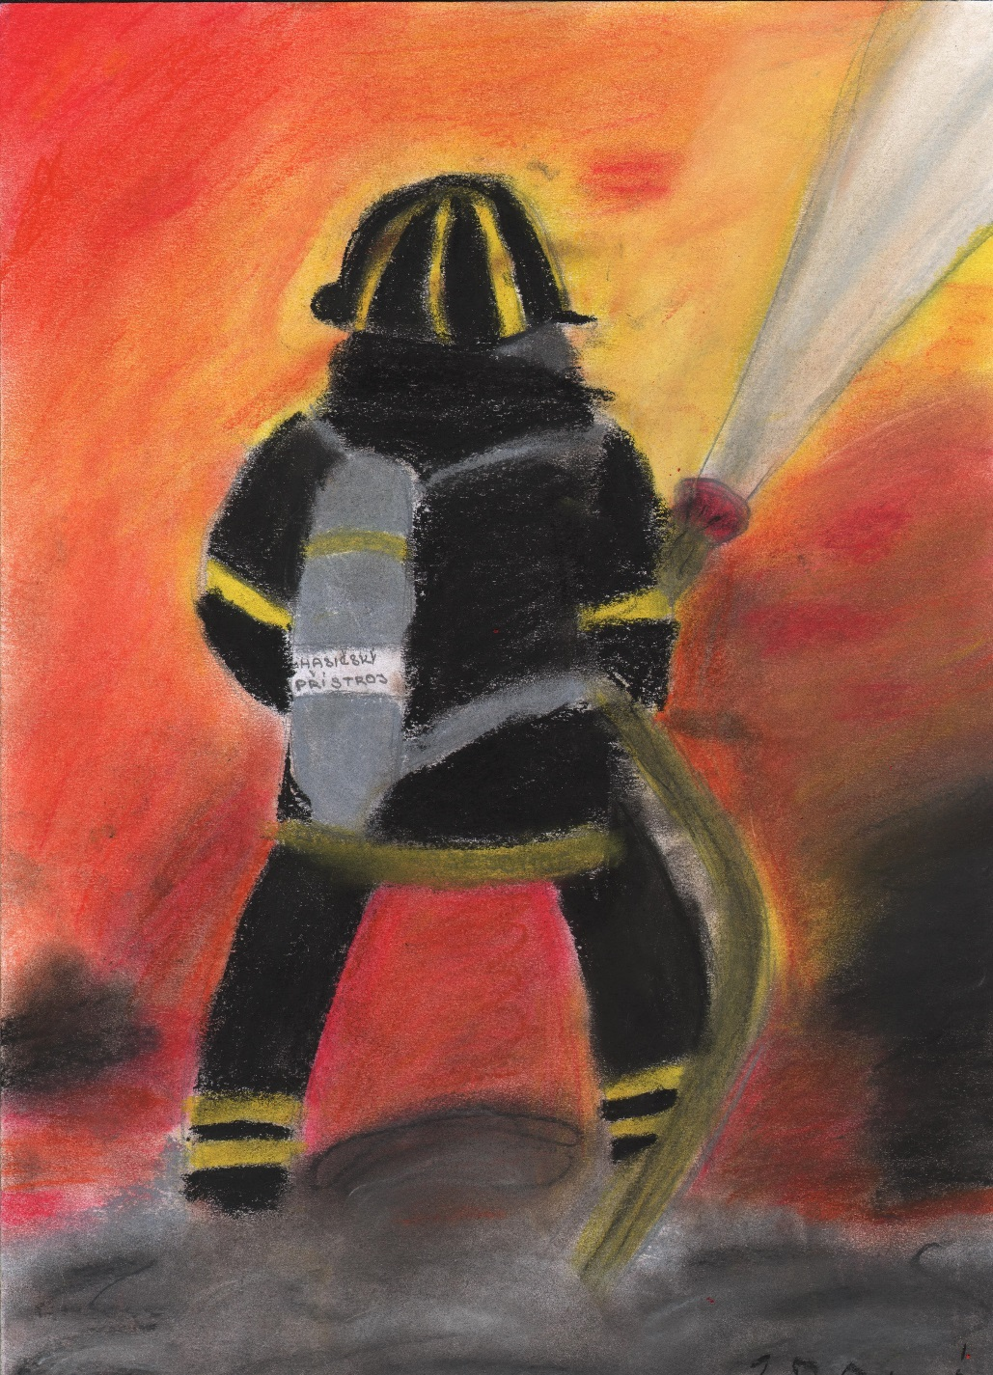
Část výtvarná – ZUŠ 1
Natálie
ZRALÁ
1. místo

Slide 34



BLAHOPŘEJEME
Natálie ZRALÁ 1. místo
Ondřej BÍLEK – 2. místo
Nela NOSKOVÁ– 3. místo

Slide 35
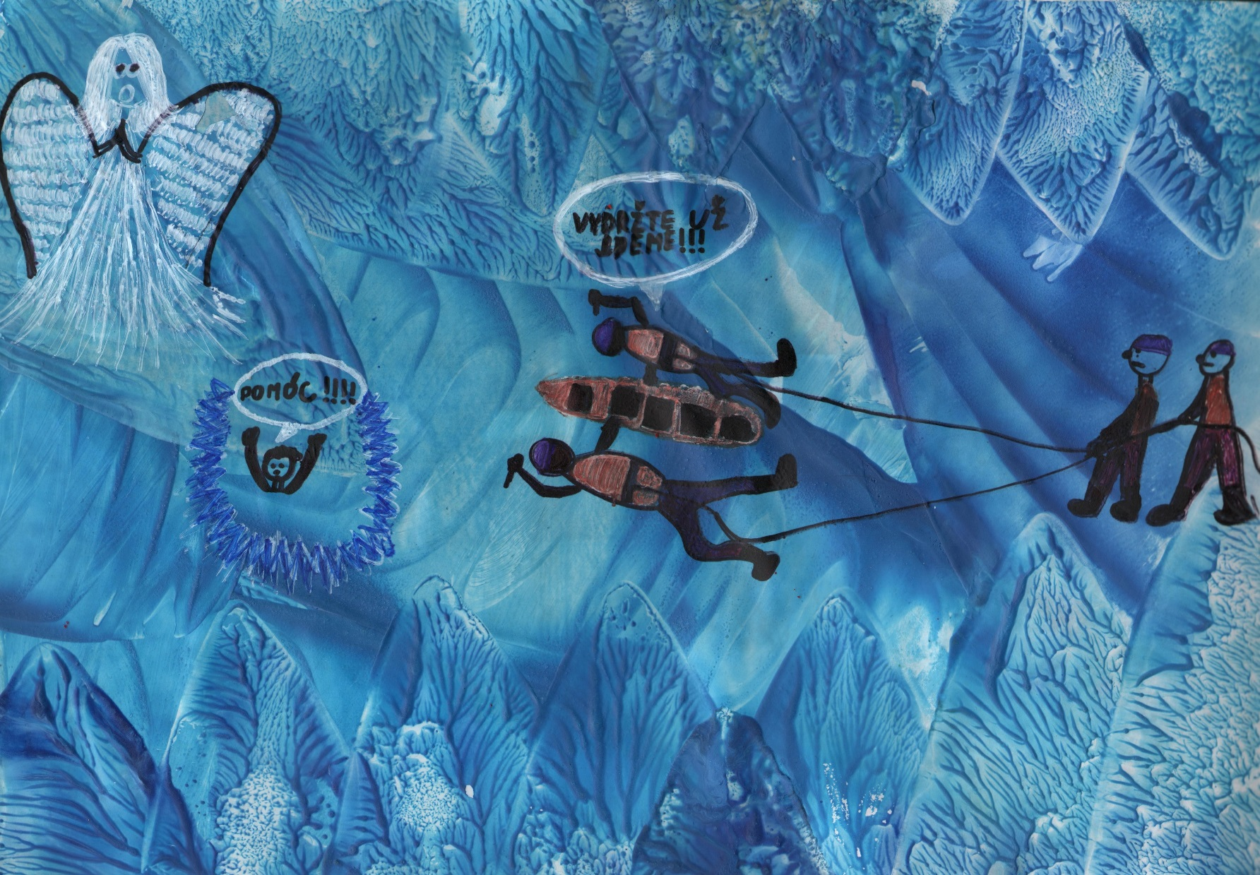
Část výtvarná – ZŠ 2
Markéta KUČEROVÁ - 3. místo

Slide 36
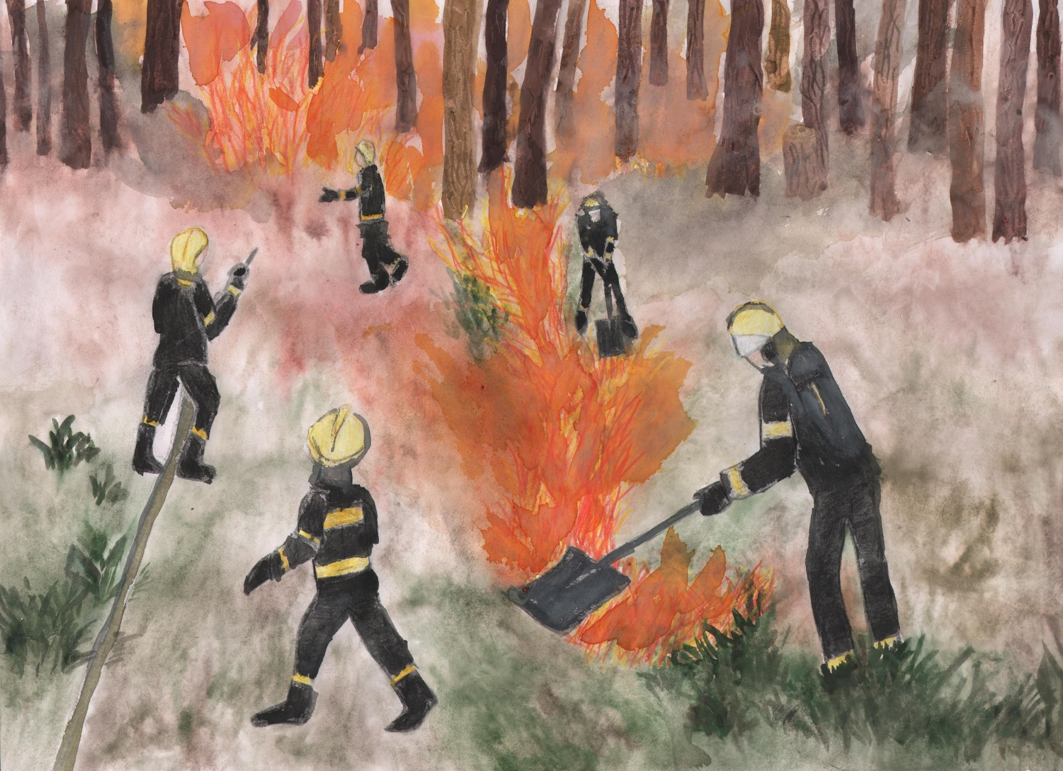
Část výtvarná – ZŠ 2
Markéta ZLÁMALOVÁ - 2. místo

Slide 37
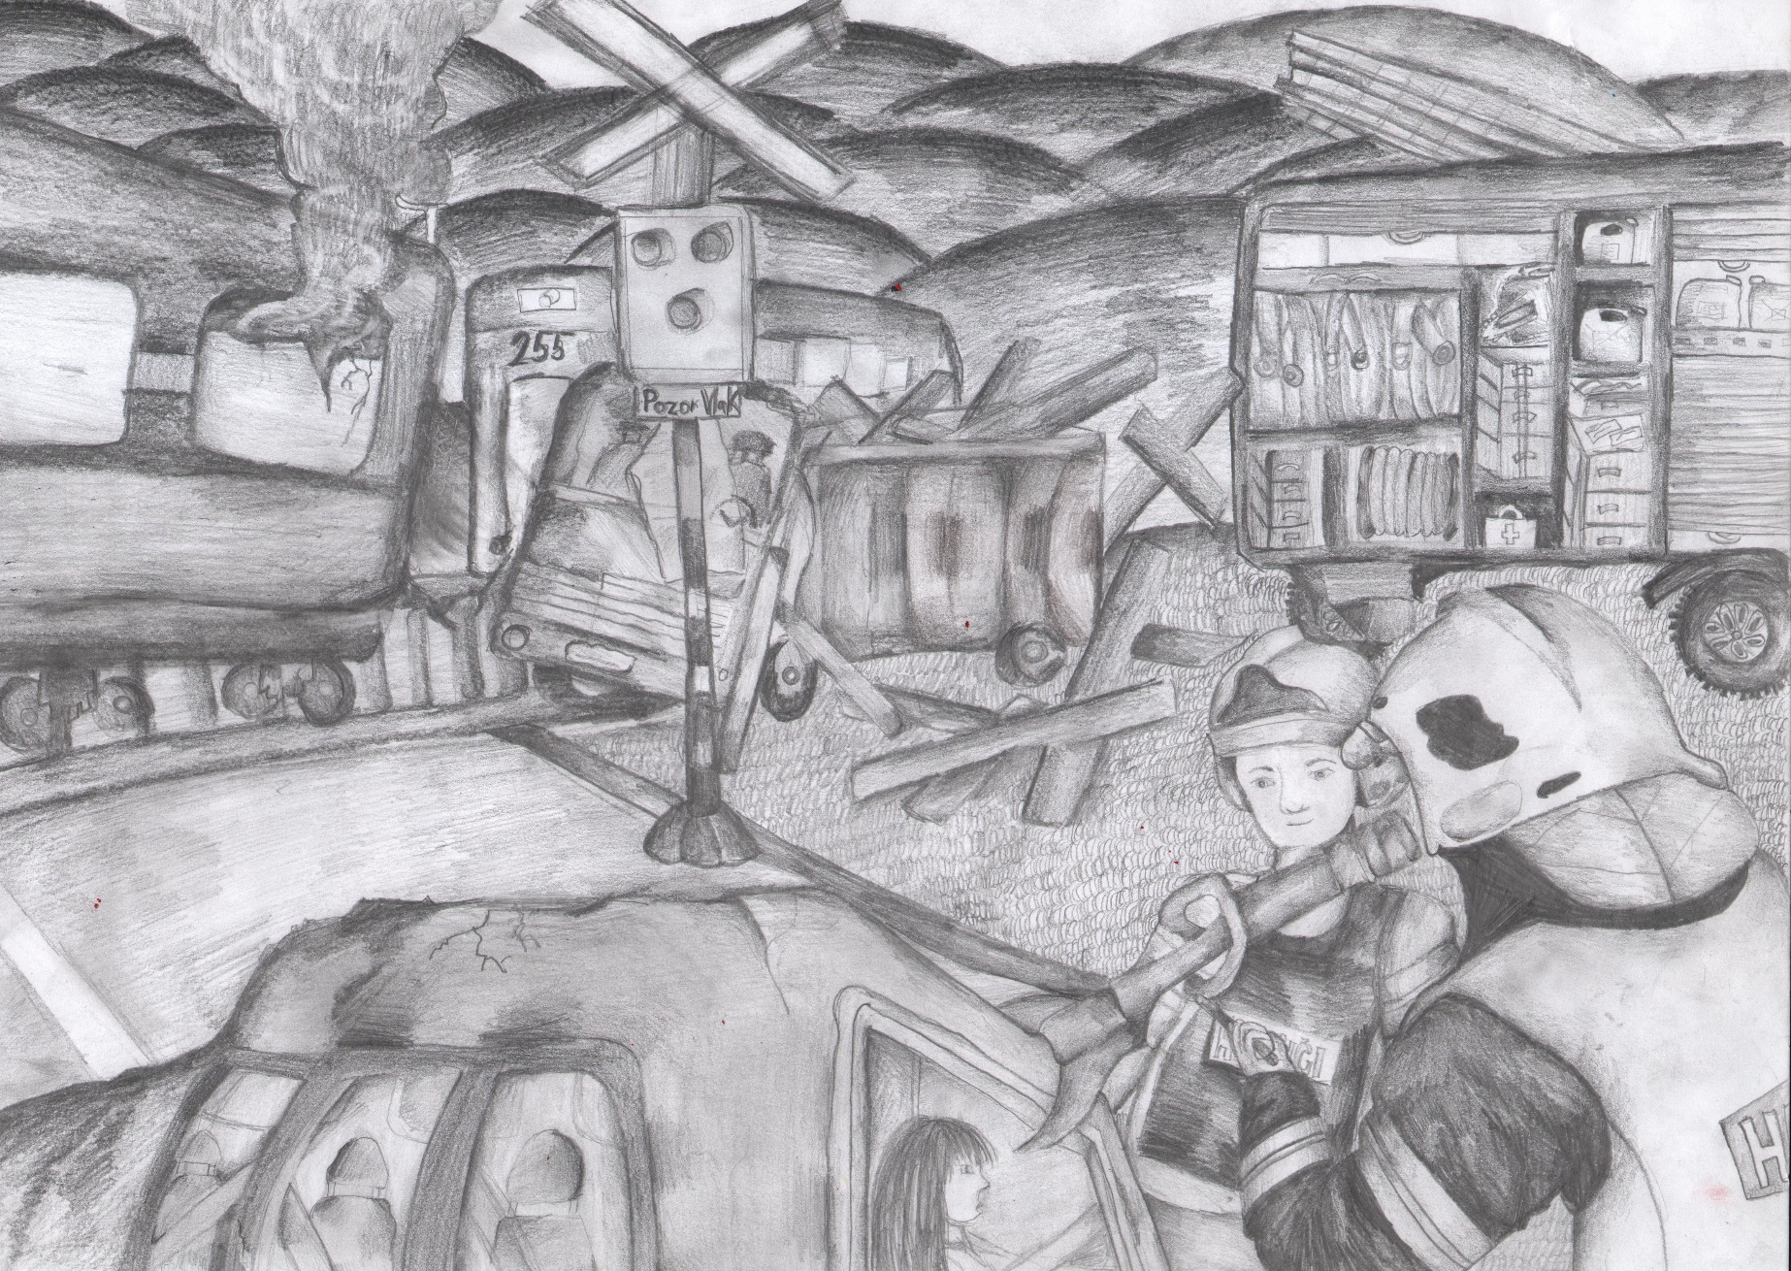
Část výtvarná – ZŠ 2
Martina WAGNEROVÁ - 1. místo

Slide 38
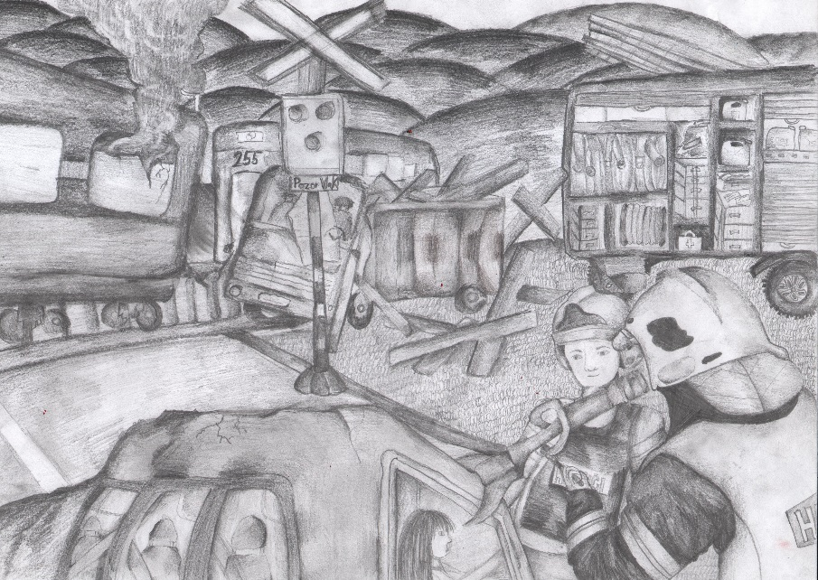


BLAHOPŘEJEME
Martina WAGNEROVÁ – 1. místo
Markéta ZLÁMALOVÁ – 2. místo
Markéta KUČEROVÁ – 3. místo

Slide 39
Republikové vyhodnocení literární
a výtvarné soutěže
„Požární ochrana očima
dětí a mládeže“

Slide 40
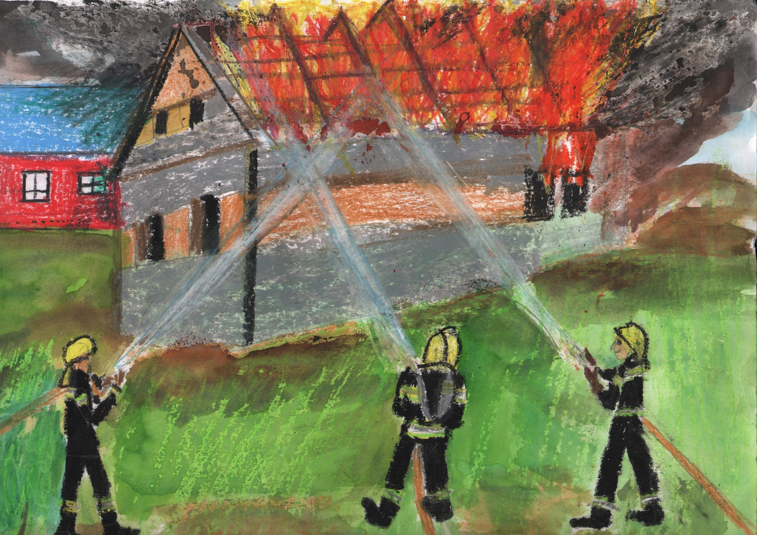
Část výtvarná – ZŠ 1
Eliška BĚHALOVÁ - 3. místo

Slide 41
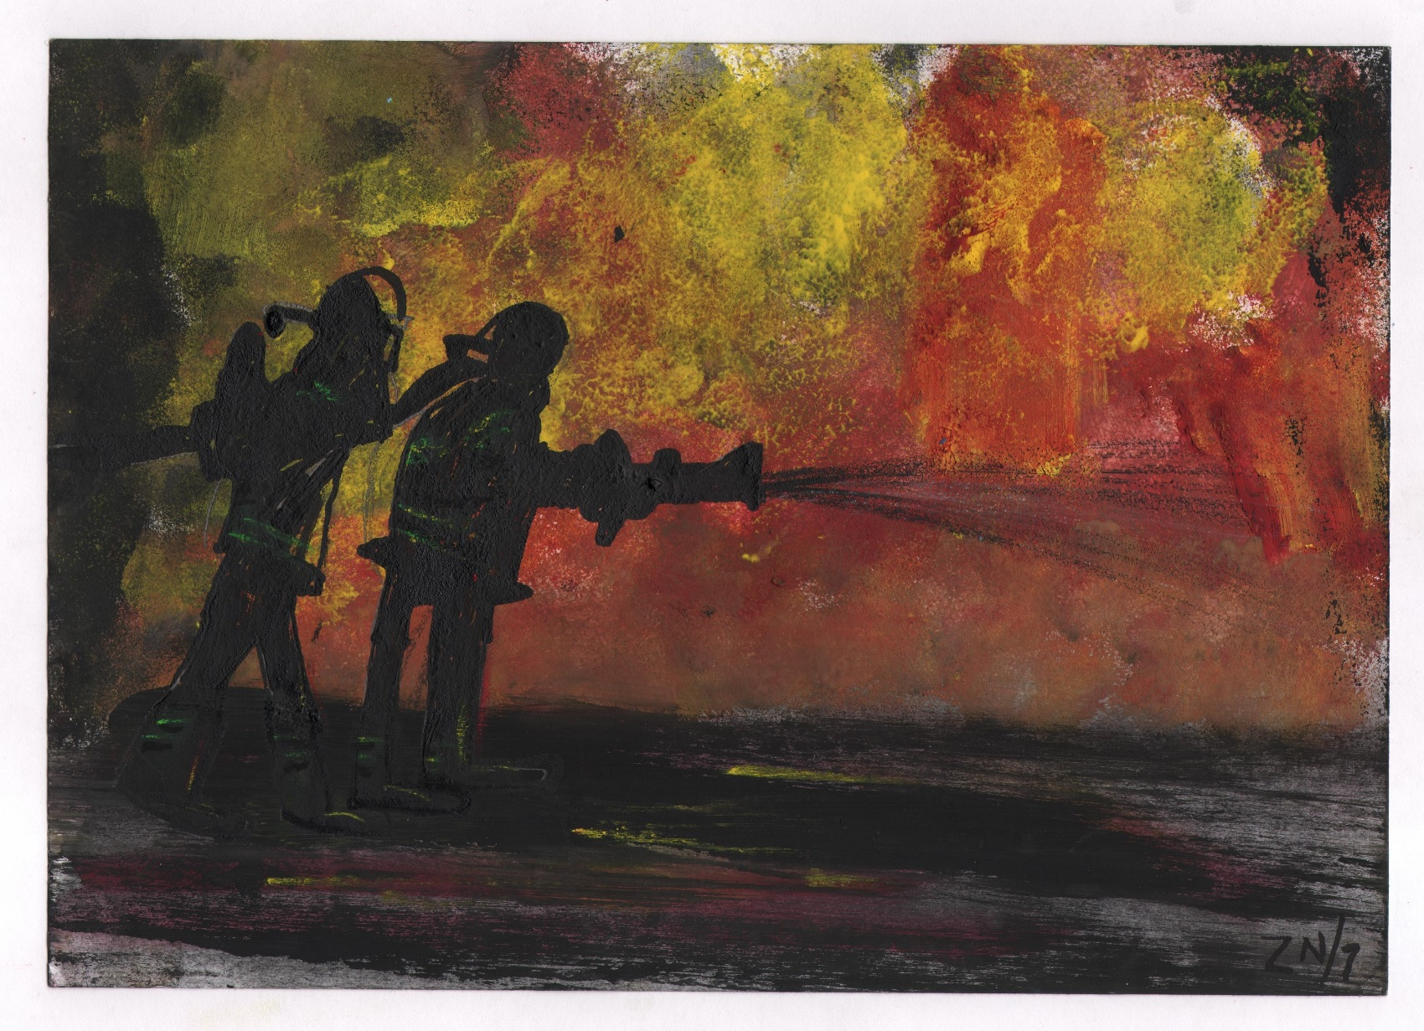
Část výtvarná – ZŠ 1
Zuzka NOVÁKOVÁ - 2. místo

Slide 42
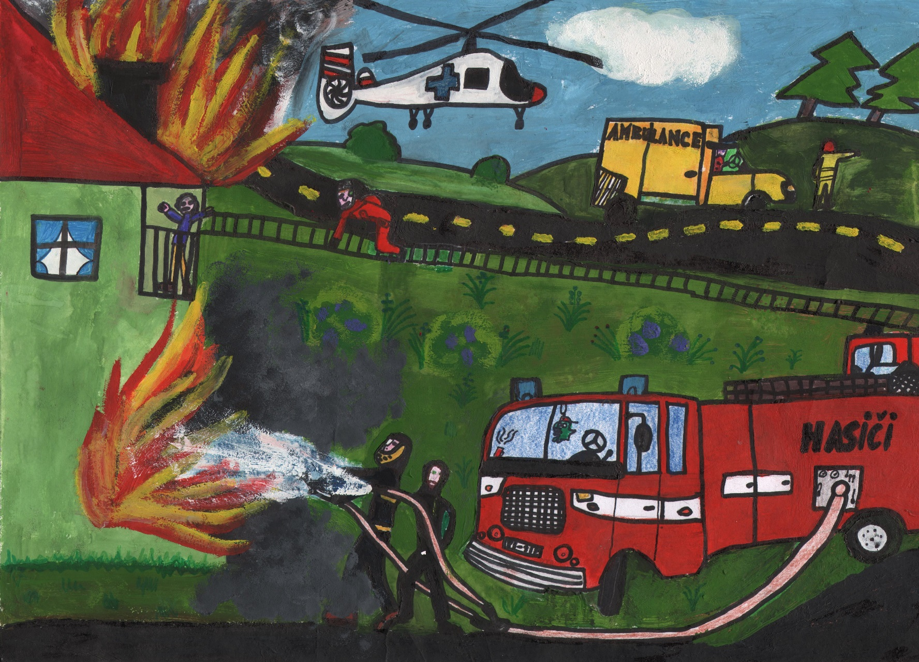
Část výtvarná – ZŠ 1
Matyáš NEVĚČNÝ - 1. místo

Slide 43



BLAHOPŘEJEME
Matyáš NEVĚČNÝ - 1. místo
Zuzka NOVÁKOVÁ - 2. místo
Eliška BĚHALOVÁ - 3. místo

Slide 44
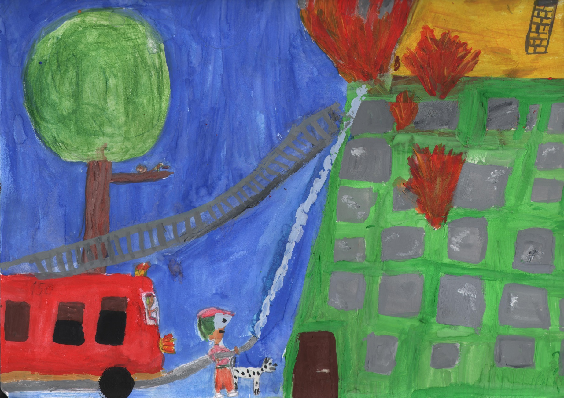
Část výtvarná – K 1
Tereza NOVOTNÁ 3. místo

Slide 45
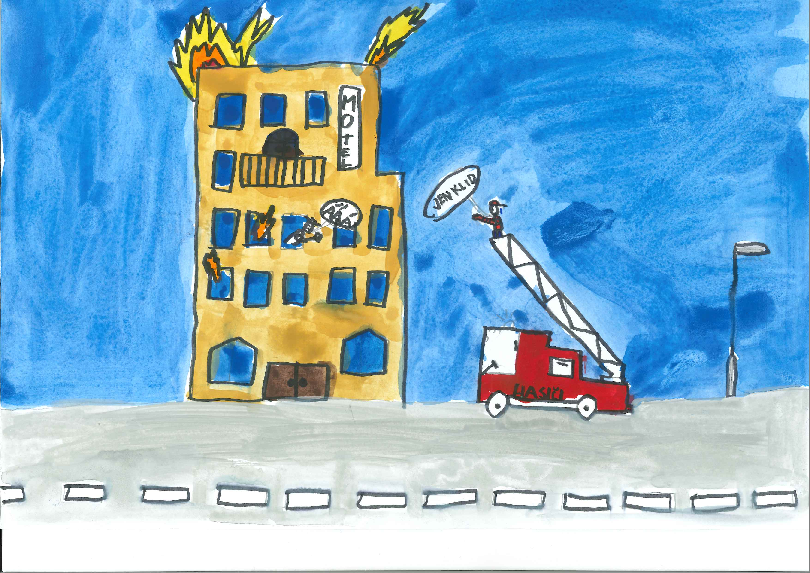
Část výtvarná – K 1
Matouš KOPŘIVA 2. místo

Slide 46
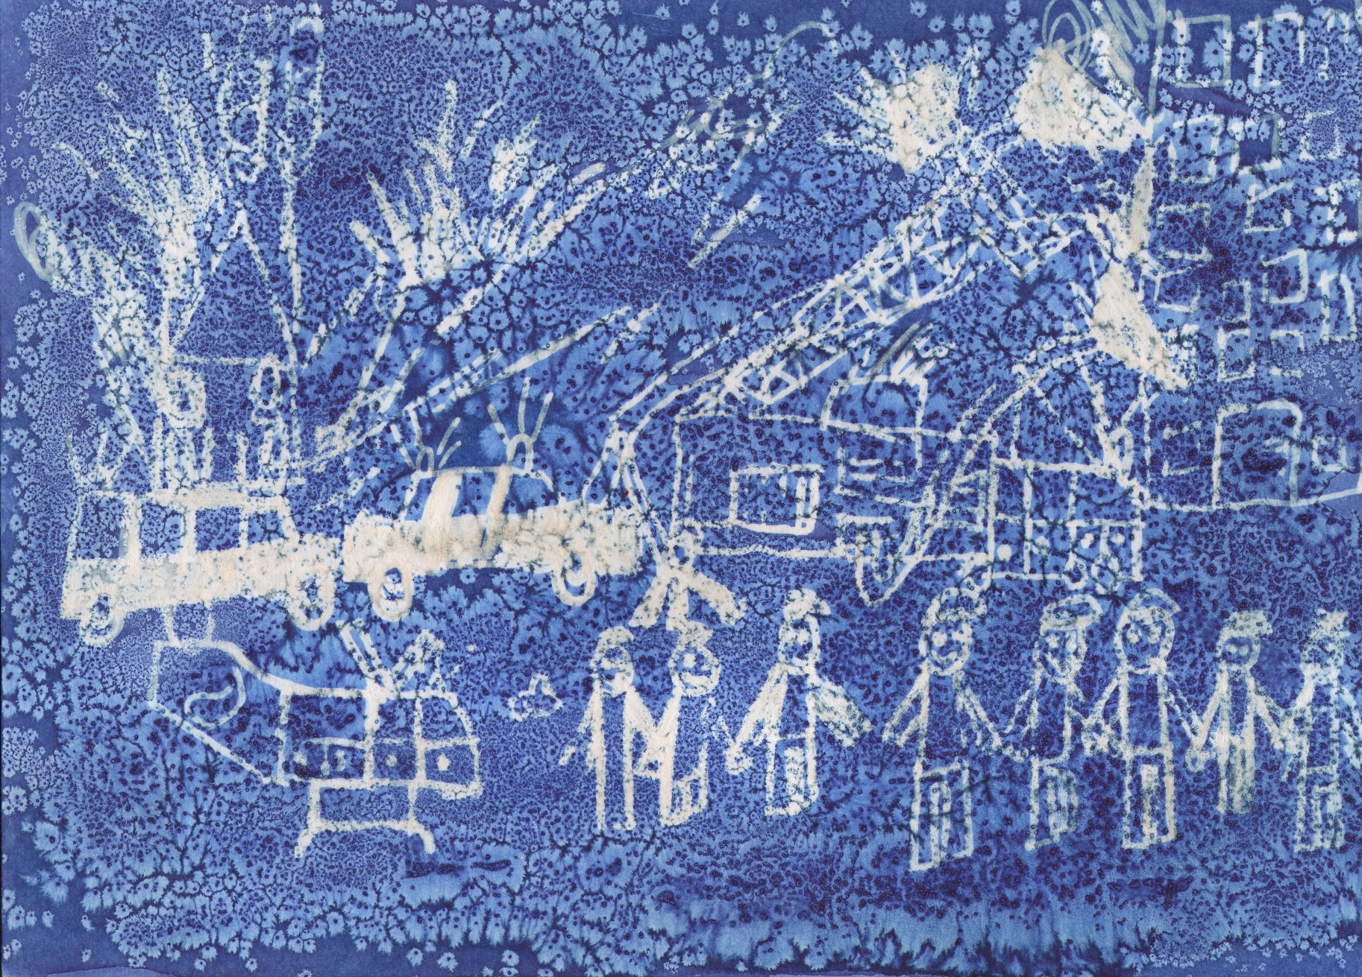
Část výtvarná – K 1
Daniel KANDA - 1. místo

Slide 47

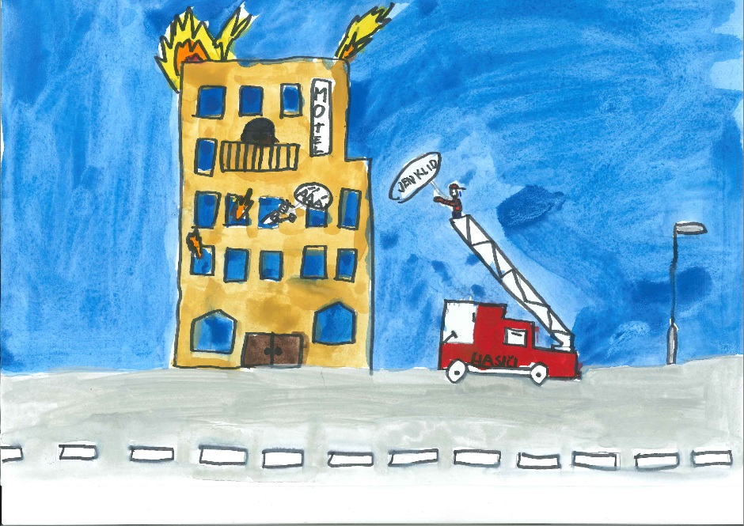
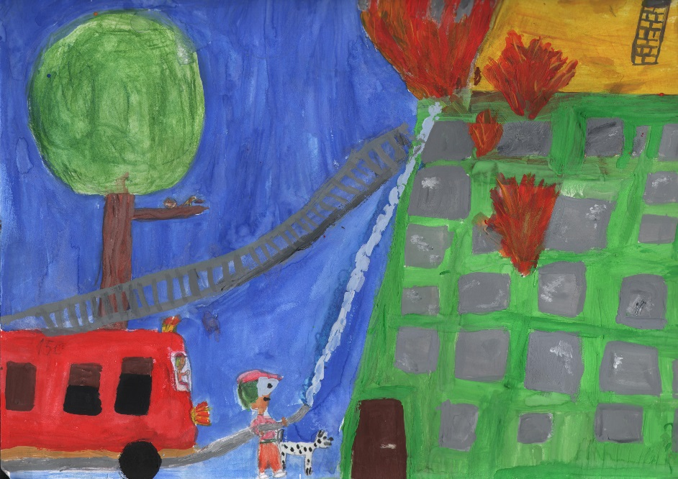
BLAHOPŘEJEME
Daniel KANDA - 1. místo
Matouš KOPŘIVA - 2. místo
Tereza NOVOTNÁ - 3. místo

Slide 48
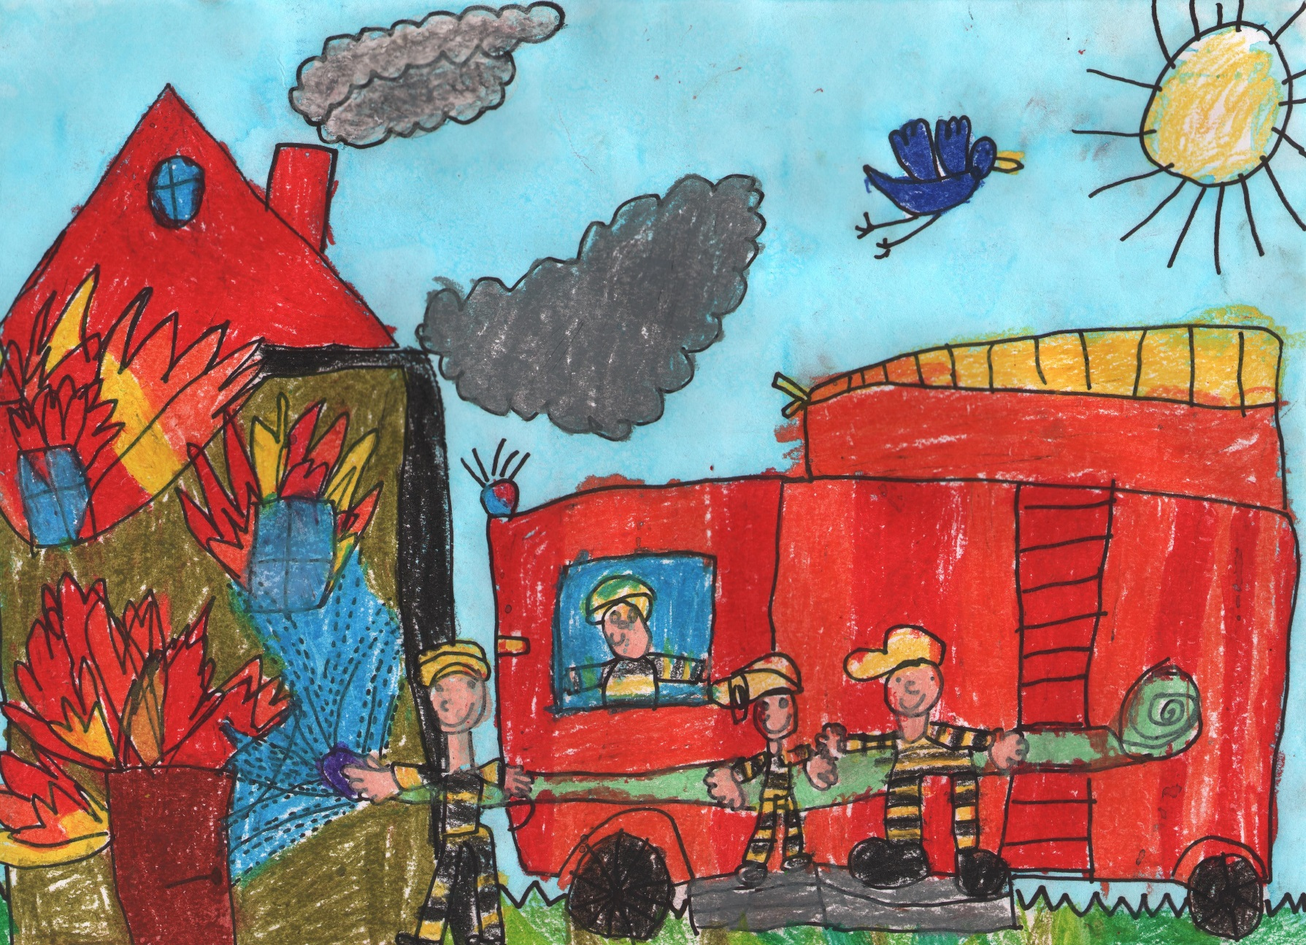
Část výtvarná – M 2
Šárka MACOŠKOVÁ - 3. místo

Slide 49
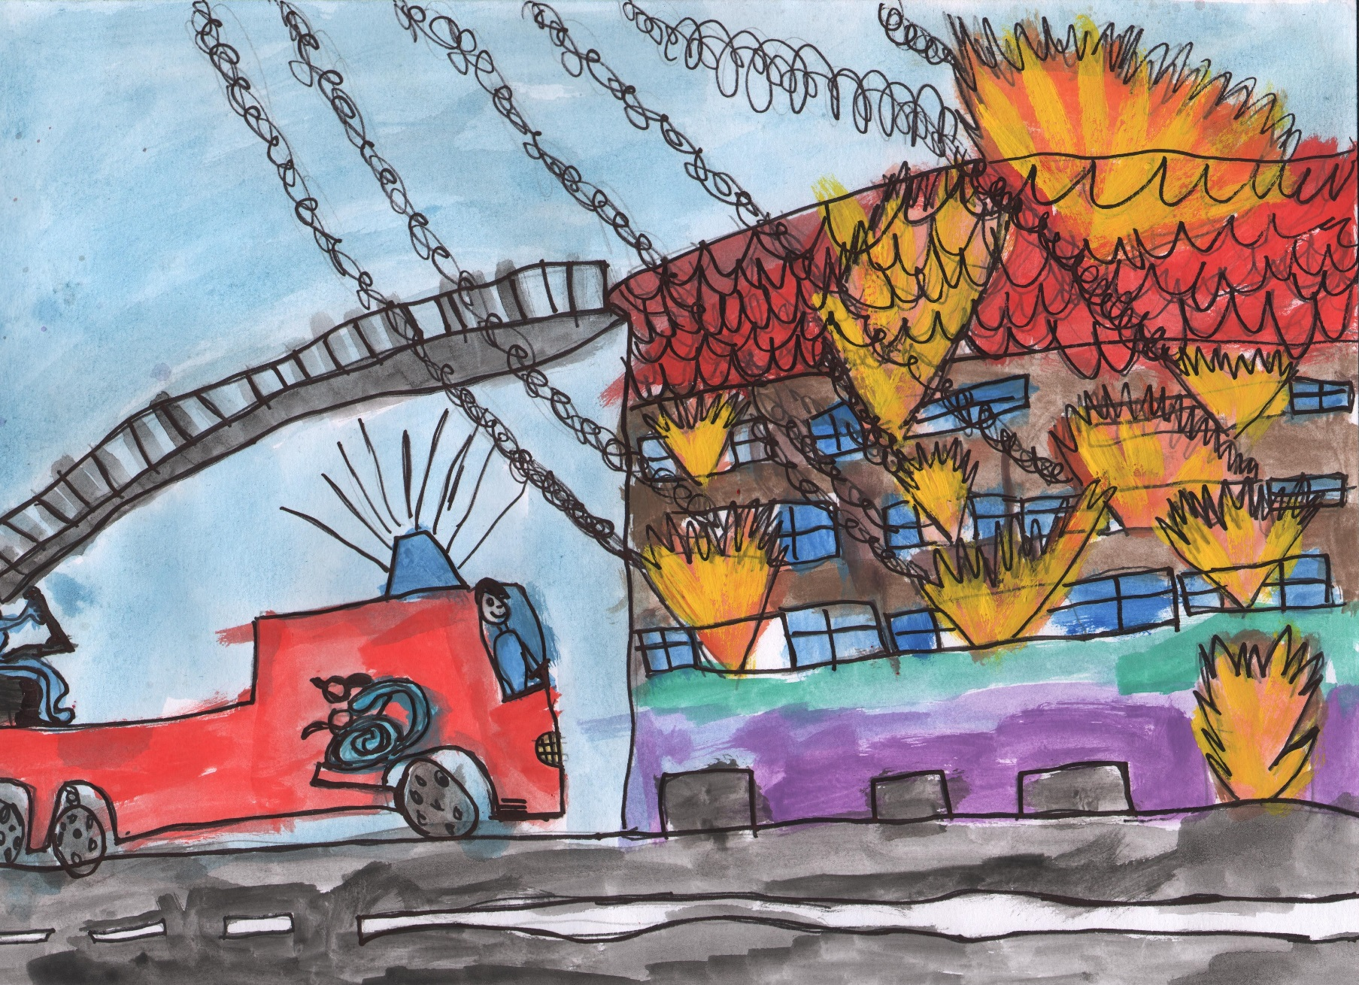
Část výtvarná – M 2
Jan HRUBEŠ - 2. místo

Slide 50
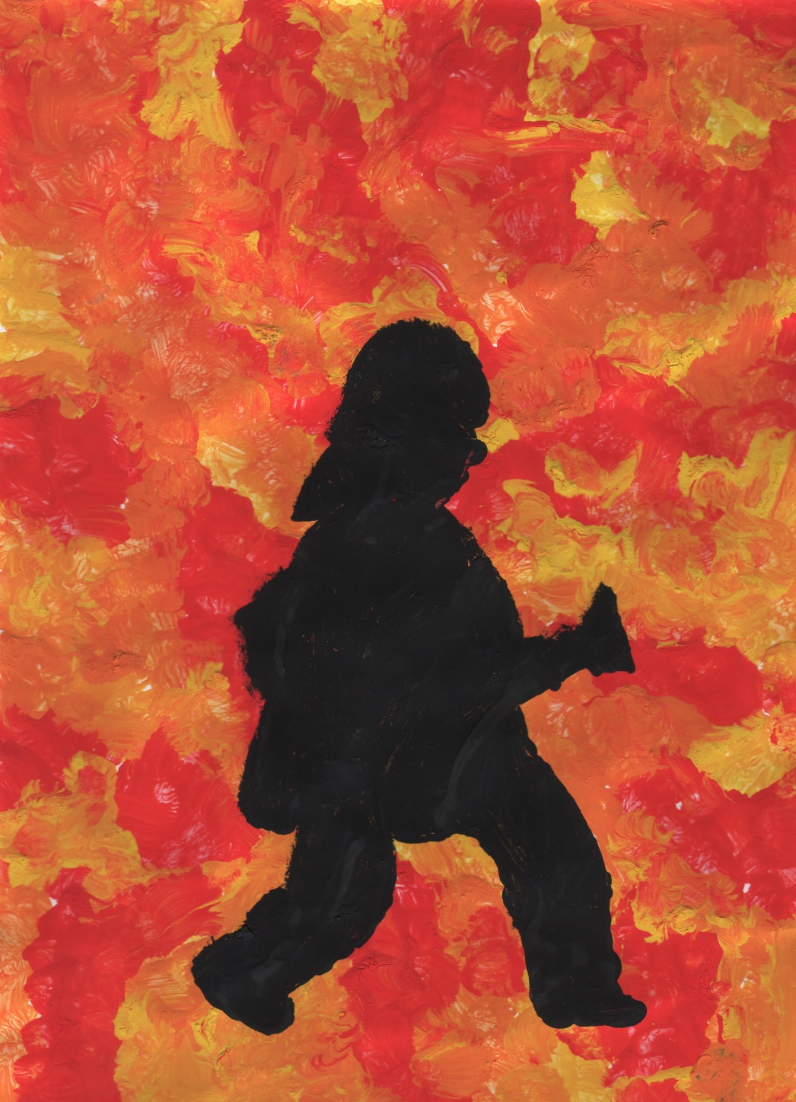
Část výtvarná – M 2
Jan
WEBER
1. místo

Slide 51



BLAHOPŘEJEME
Jan WEBER - 1. místo
Jan HRUBEŠ - 2. místo
Šárka MACOŠKOVÁ - 3. místo

Slide 52
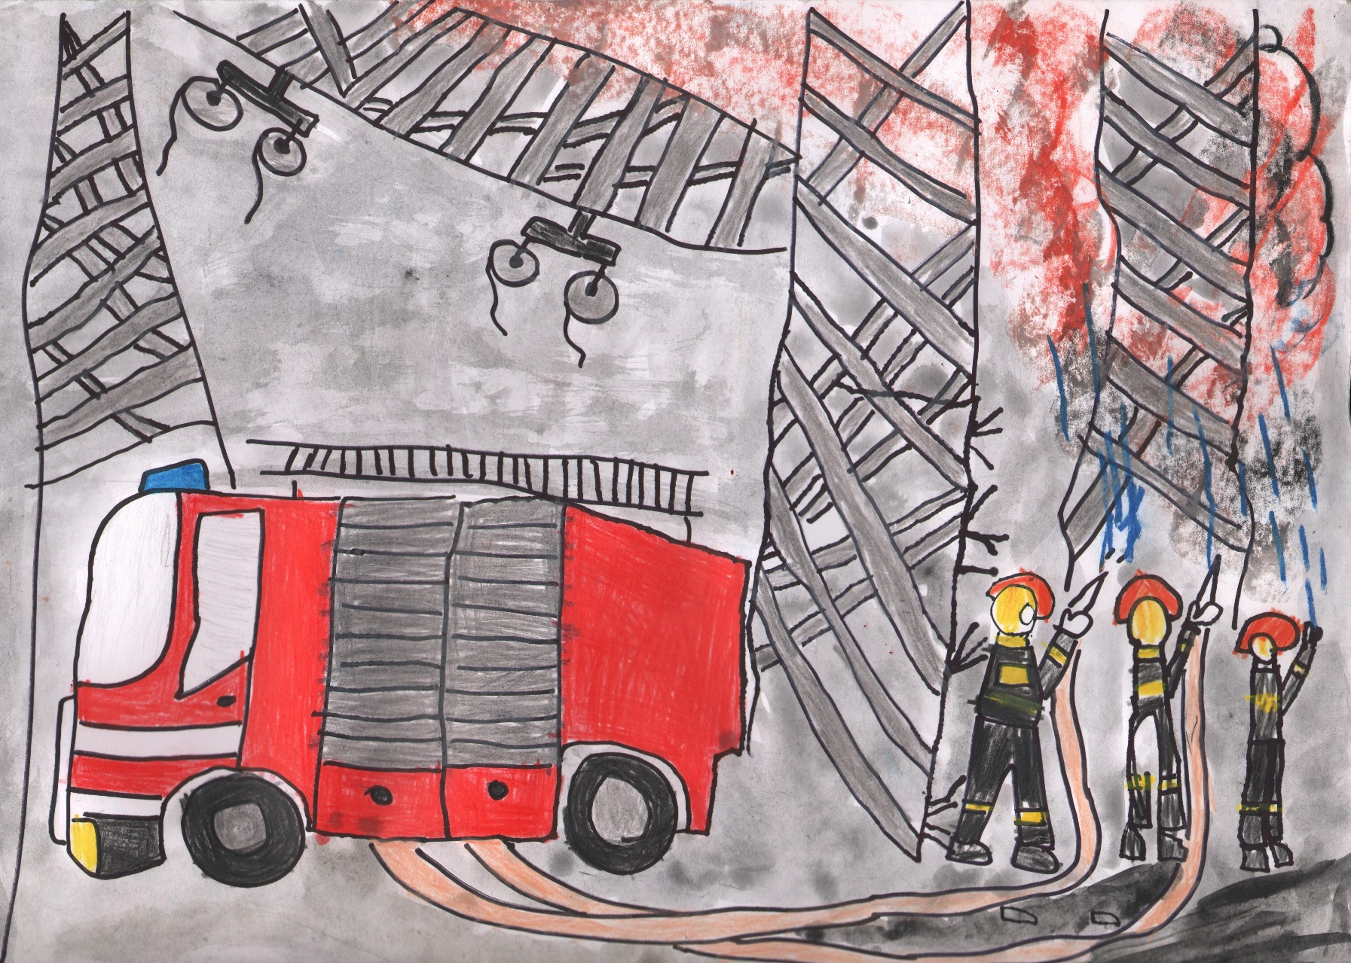
Část výtvarná – M 1
Ondřej SPÁČIL - 3. místo

Slide 53
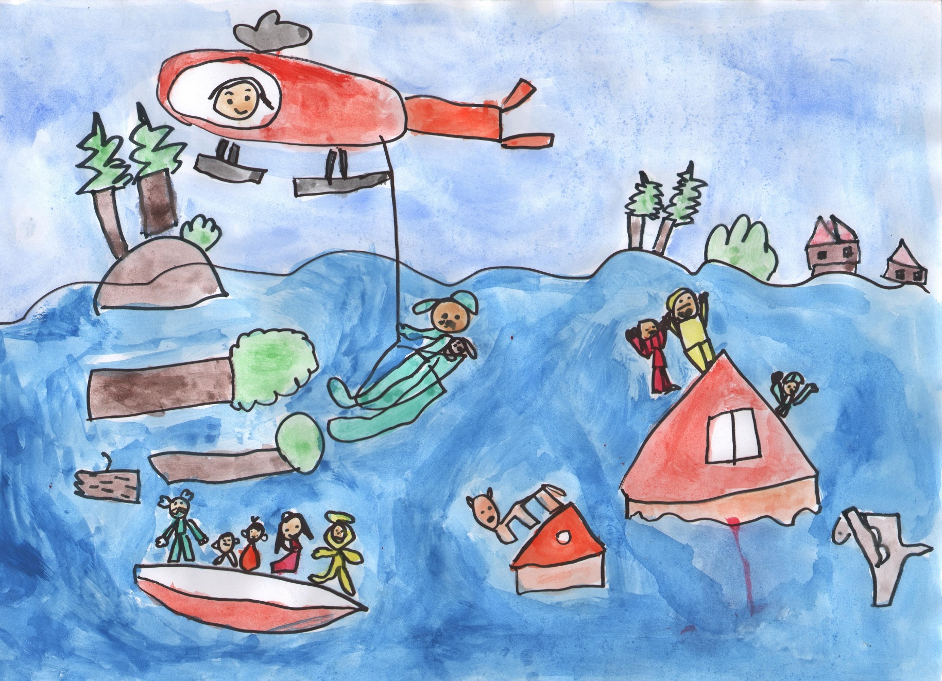
Část výtvarná – M 1
Alžběta STAŇKOVÁ - 2. místo

Slide 54
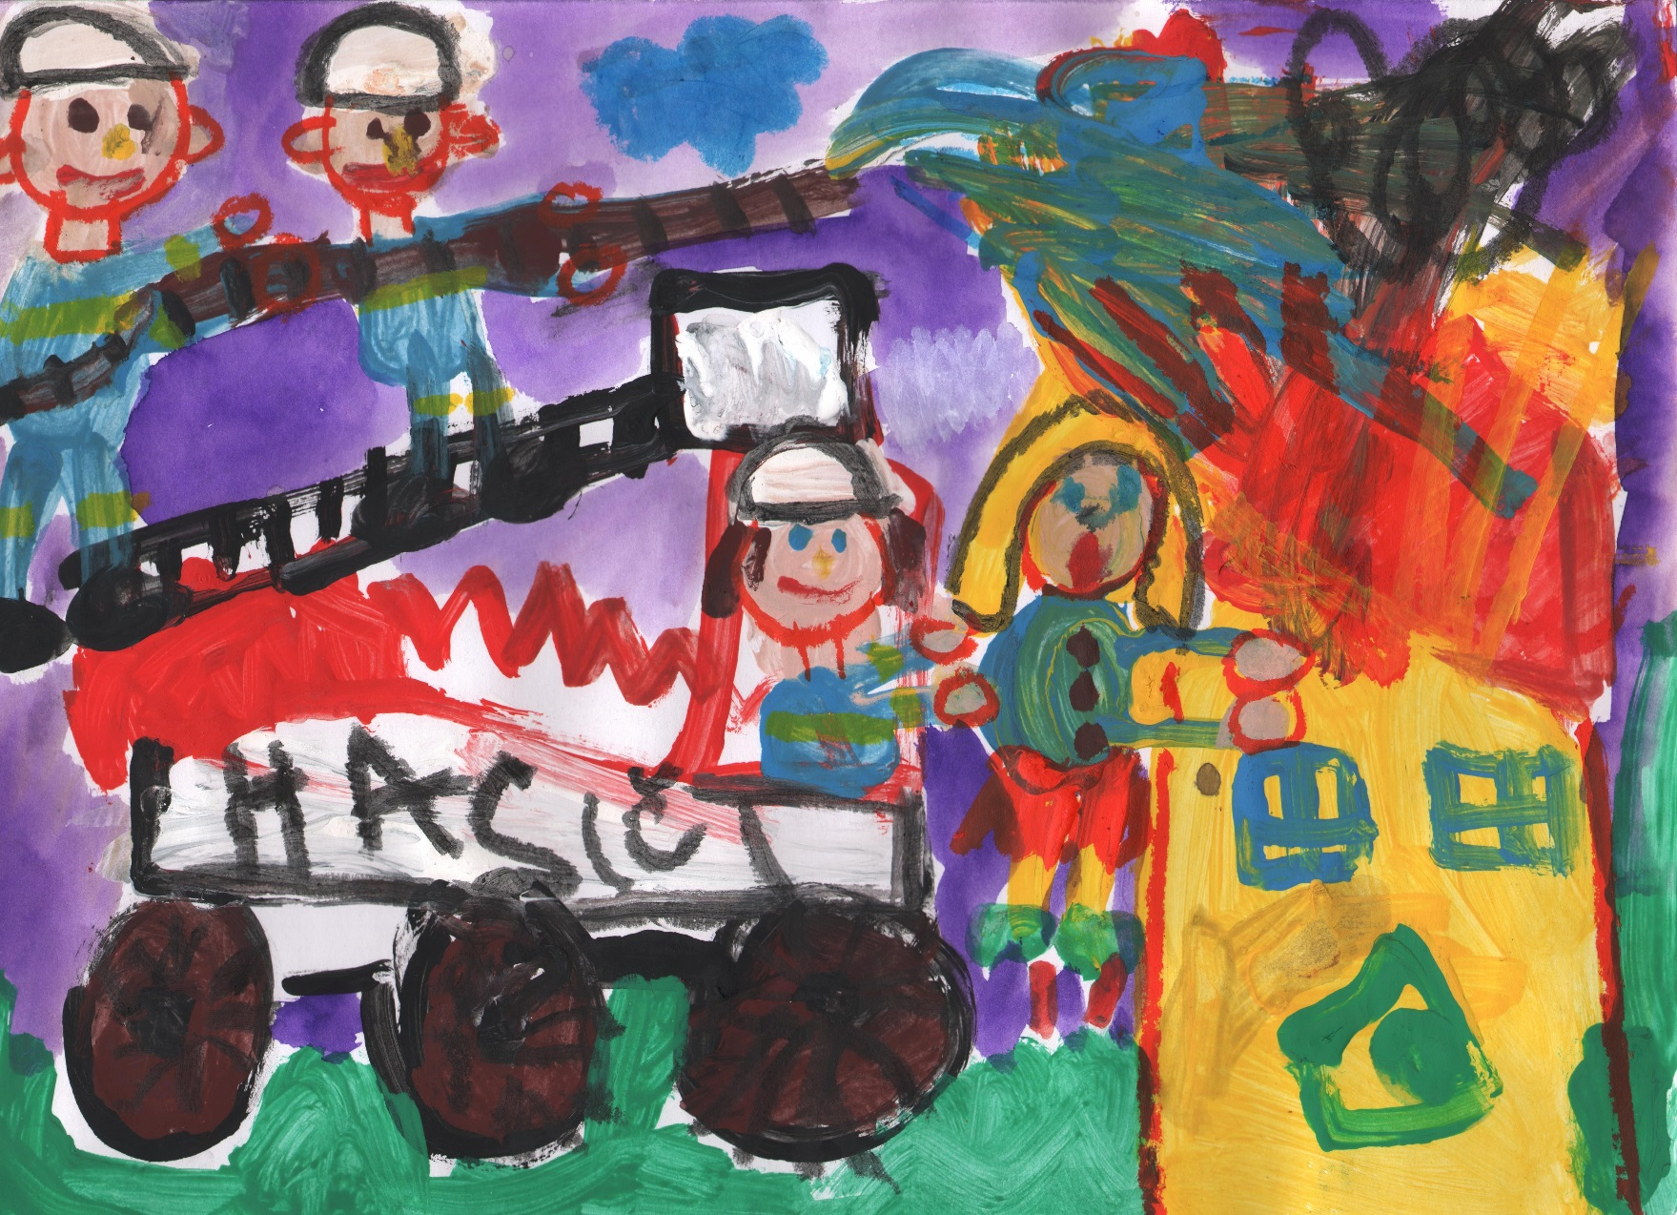
Část výtvarná – M 1
Barbora ŠINDELÁŘOVÁ - 1. místo

Slide 55


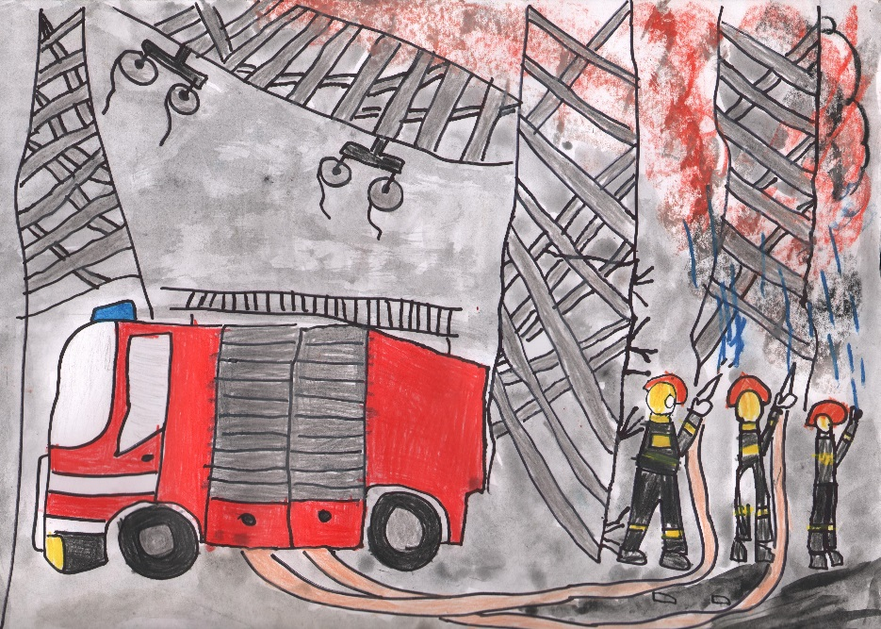
BLAHOPŘEJEME
Barbora ŠINDELÁŘOVÁ - 1. místo
Alžběta STAŇKOVÁ - 2. místo
Ondřej SPÁČIL - 3. místo

Slide 56

Děkujeme za pozornost
přejeme všem krásné léto,
dětem krásné prázdniny
a všem šťastnou cestu domů

